Slide 1
PAI4201 โครงการจิตรกรรม
ภาคเรียนที่ 1/2567
ผศ.ดร.พิสิษฐ์ พันธ์เทียน

Slide 2
จุดมุ่งหมายรายวิชา PAI4201 โครงการจิตรกรรม
เพื่อการวิเคราะห์ สังเคราะห์ เนื้อหาสู่แนวคิดที่มีความสัมพันธ์กับกลวิธีทางศิลปะ และการกำหนดหัวข้อการสร้างสรรค์เพื่อนำไปสู่การเตรียมความพร้อมในการทำศิลปนิพนธ์ต่อไป
เพื่อการฝึกปฏิบัติสร้างสรรค์ผลงานในโครงการอย่างเข้มข้น ฝึกการจัดลำดับการสร้างสรรค์และการอธิบายขั้นตอนการสร้างสรรค์อย่างเป็นระบบและชัดเจน
เพื่อฝึกความรับผิดชอบต่อพื้นที่ห้องทำงานศิลปะอย่างมีระบบระเบียบในลักษณะกลุ่มร่วมกัน โดยมีอาจารย์เป็นที่ปรึกษา และตรวจความก้าวหน้าของผลงานจากชิ้นผลงานจริงในโครงการ โดยมุ่งเน้นให้นักศึกษาเรียนรู้การใช้พื้นที่ห้องทำงานศิลปะอันเป็นพื้นฐานที่สำคัญข้อหนึ่งของวิชาชีพด้านจิตรกรรม

Slide 3
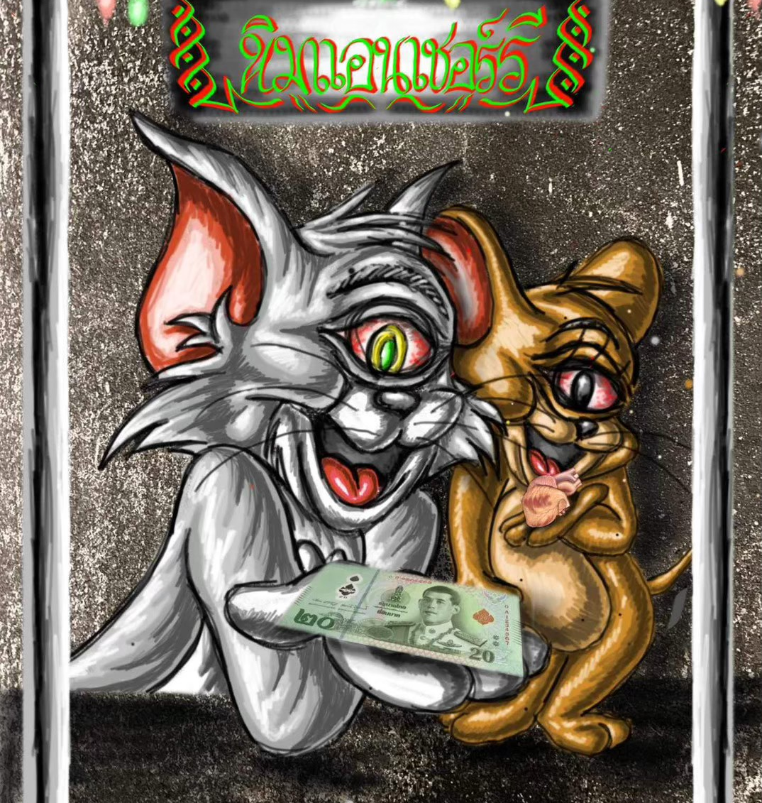
ตัวอย่างผลงานสร้างสรรค์ กรณีผลงานสร้างสรรค์ของ นศ. สาขาวิชาจิตรกรรม
เนื้อหา
ที่มาของเรื่อง แนวเรื่อง
การวิเคราะห์สู่ภาพตัวแทน
การสังเคราะห์ทางทัศนศิลป์
องค์ประกอบศิลป์
เส้น โครงสร้างภาพ
สี โครงสร้างเชิงอารมณ์
รูปทรง รูปร่าง
เทคนิค
เทคนิคทั่วไป
เทคนิคเฉพาะบุคคล

Slide 4
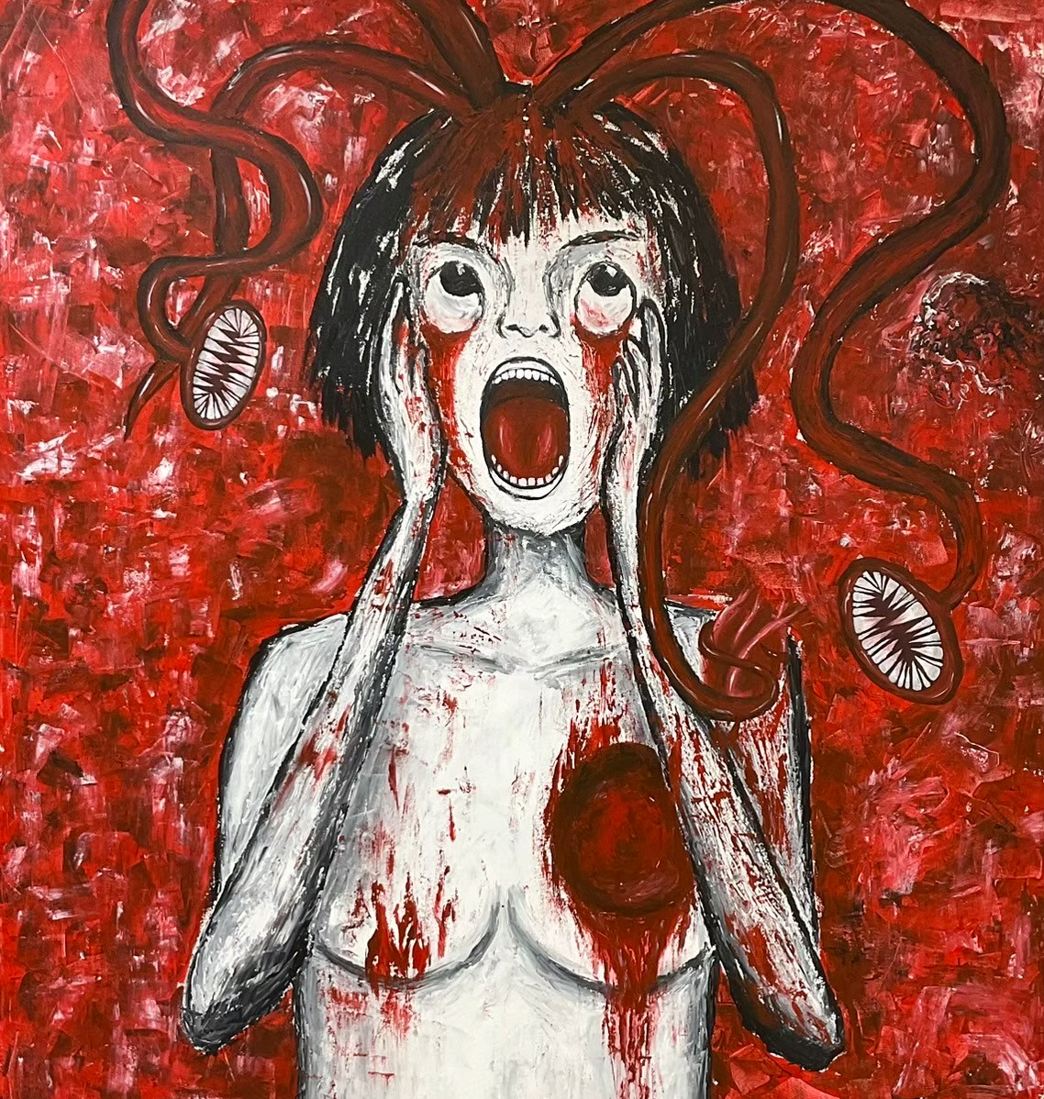
ตัวอย่างผลงานสร้างสรรค์ กรณีผลงานสร้างสรรค์ของ นศ. สาขาวิชาจิตรกรรม
เนื้อหา
ที่มาของเรื่อง แนวเรื่อง
การวิเคราะห์สู่ภาพตัวแทน
การสังเคราะห์ทางทัศนศิลป์
องค์ประกอบศิลป์
เส้น โครงสร้างภาพ
สี โครงสร้างเชิงอารมณ์
รูปทรง รูปร่าง
เทคนิค
เทคนิคทั่วไป
เทคนิคเฉพาะบุคคล

Slide 5
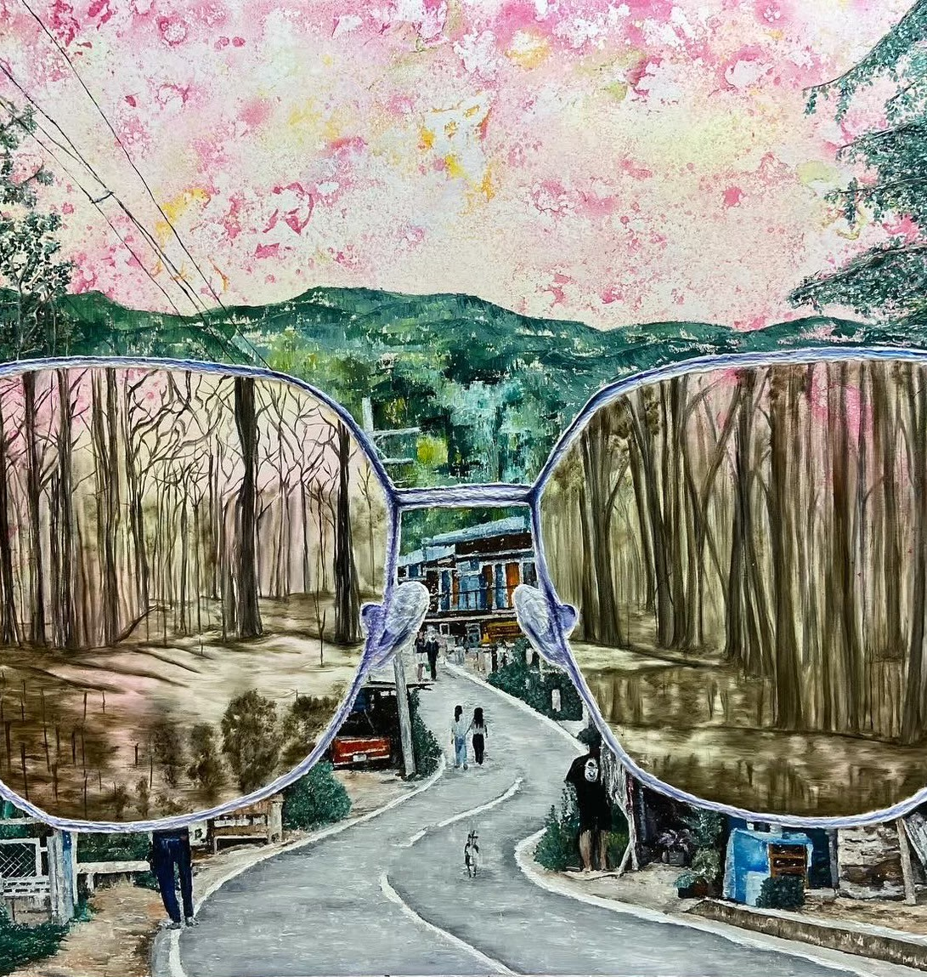
ตัวอย่างผลงานสร้างสรรค์ กรณีผลงานสร้างสรรค์ของ นศ. สาขาวิชาจิตรกรรม
เนื้อหา
ที่มาของเรื่อง แนวเรื่อง
การวิเคราะห์สู่ภาพตัวแทน
การสังเคราะห์ทางทัศนศิลป์
องค์ประกอบศิลป์
เส้น โครงสร้างภาพ
สี โครงสร้างเชิงอารมณ์
รูปทรง รูปร่าง
เทคนิค
เทคนิคทั่วไป
เทคนิคเฉพาะบุคคล

Slide 6
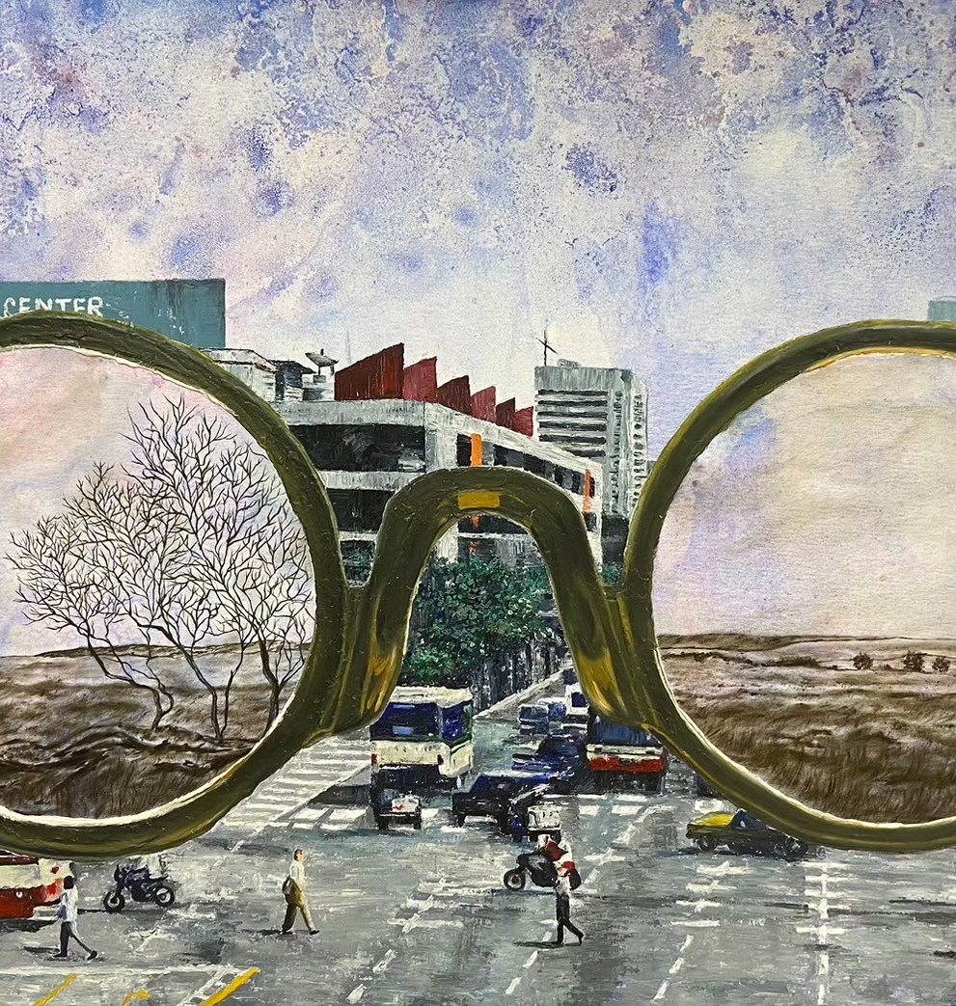
ตัวอย่างผลงานสร้างสรรค์ กรณีผลงานสร้างสรรค์ของ นศ. สาขาวิชาจิตรกรรม
เนื้อหา
ที่มาของเรื่อง แนวเรื่อง
การวิเคราะห์สู่ภาพตัวแทน
การสังเคราะห์ทางทัศนศิลป์
องค์ประกอบศิลป์
เส้น โครงสร้างภาพ
สี โครงสร้างเชิงอารมณ์
รูปทรง รูปร่าง
เทคนิค
เทคนิคทั่วไป
เทคนิคเฉพาะบุคคล

Slide 7
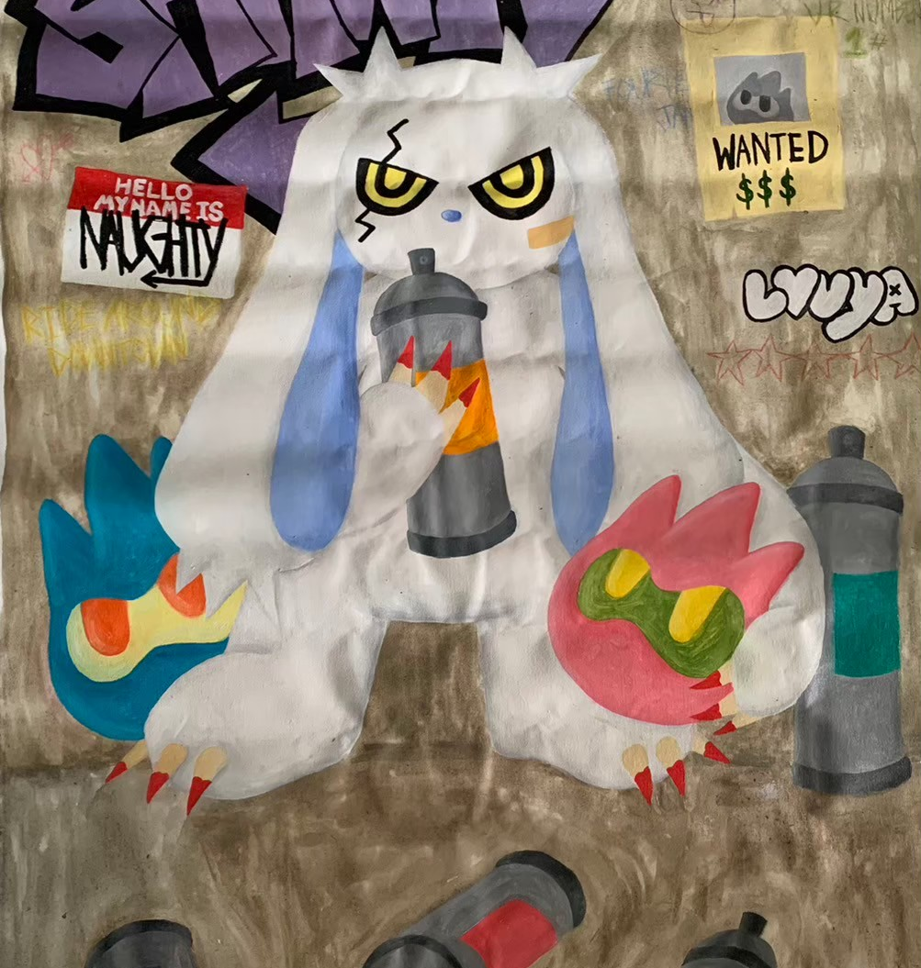
ตัวอย่างผลงานสร้างสรรค์ กรณีผลงานสร้างสรรค์ของ นศ. สาขาวิชาจิตรกรรม
เนื้อหา
ที่มาของเรื่อง แนวเรื่อง
การวิเคราะห์สู่ภาพตัวแทน
การสังเคราะห์ทางทัศนศิลป์
องค์ประกอบศิลป์
เส้น โครงสร้างภาพ
สี โครงสร้างเชิงอารมณ์
รูปทรง รูปร่าง
เทคนิค
เทคนิคทั่วไป
เทคนิคเฉพาะบุคคล

Slide 8
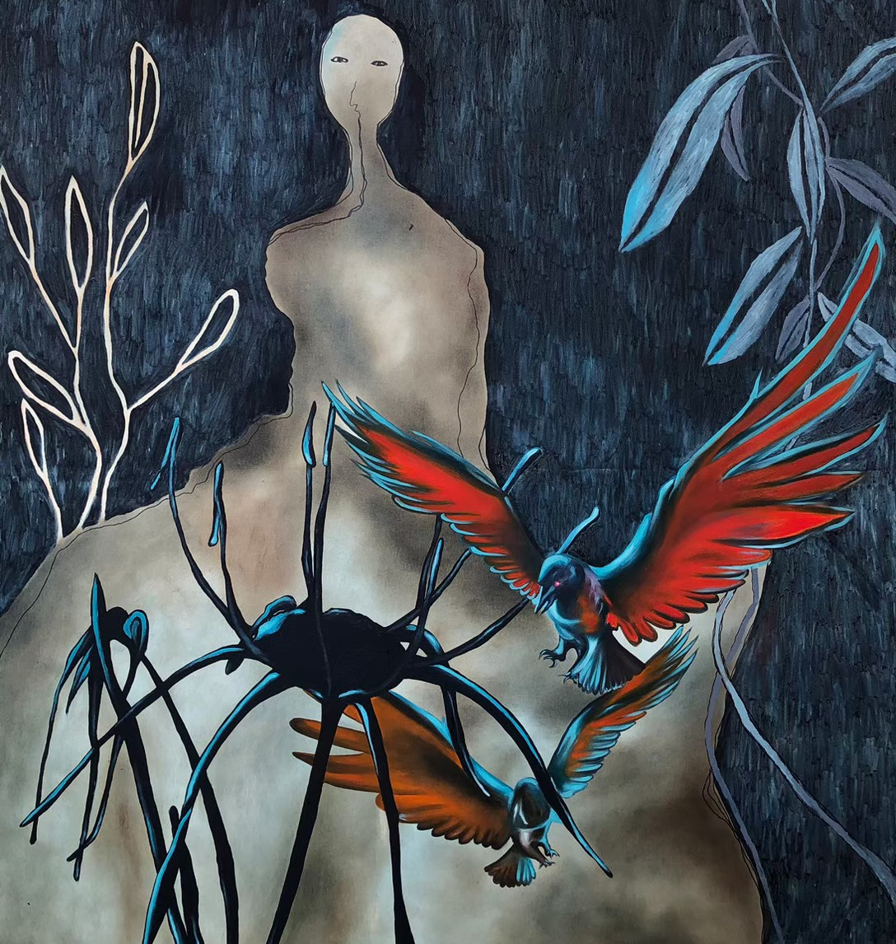
ตัวอย่างผลงานสร้างสรรค์ กรณีผลงานสร้างสรรค์ของ นศ. สาขาวิชาจิตรกรรม
เนื้อหา
ที่มาของเรื่อง แนวเรื่อง
การวิเคราะห์สู่ภาพตัวแทน
การสังเคราะห์ทางทัศนศิลป์
องค์ประกอบศิลป์
เส้น โครงสร้างภาพ
สี โครงสร้างเชิงอารมณ์
รูปทรง รูปร่าง
เทคนิค
เทคนิคทั่วไป
เทคนิคเฉพาะบุคคล

Slide 9

ตัวอย่างผลงานสร้างสรรค์ กรณีผลงานสร้างสรรค์ของ นศ. สาขาวิชาจิตรกรรม
เนื้อหา
ที่มาของเรื่อง แนวเรื่อง
การวิเคราะห์สู่ภาพตัวแทน
การสังเคราะห์ทางทัศนศิลป์
องค์ประกอบศิลป์
เส้น โครงสร้างภาพ
สี โครงสร้างเชิงอารมณ์
รูปทรง รูปร่าง
เทคนิค
เทคนิคทั่วไป
เทคนิคเฉพาะบุคคล

Slide 10
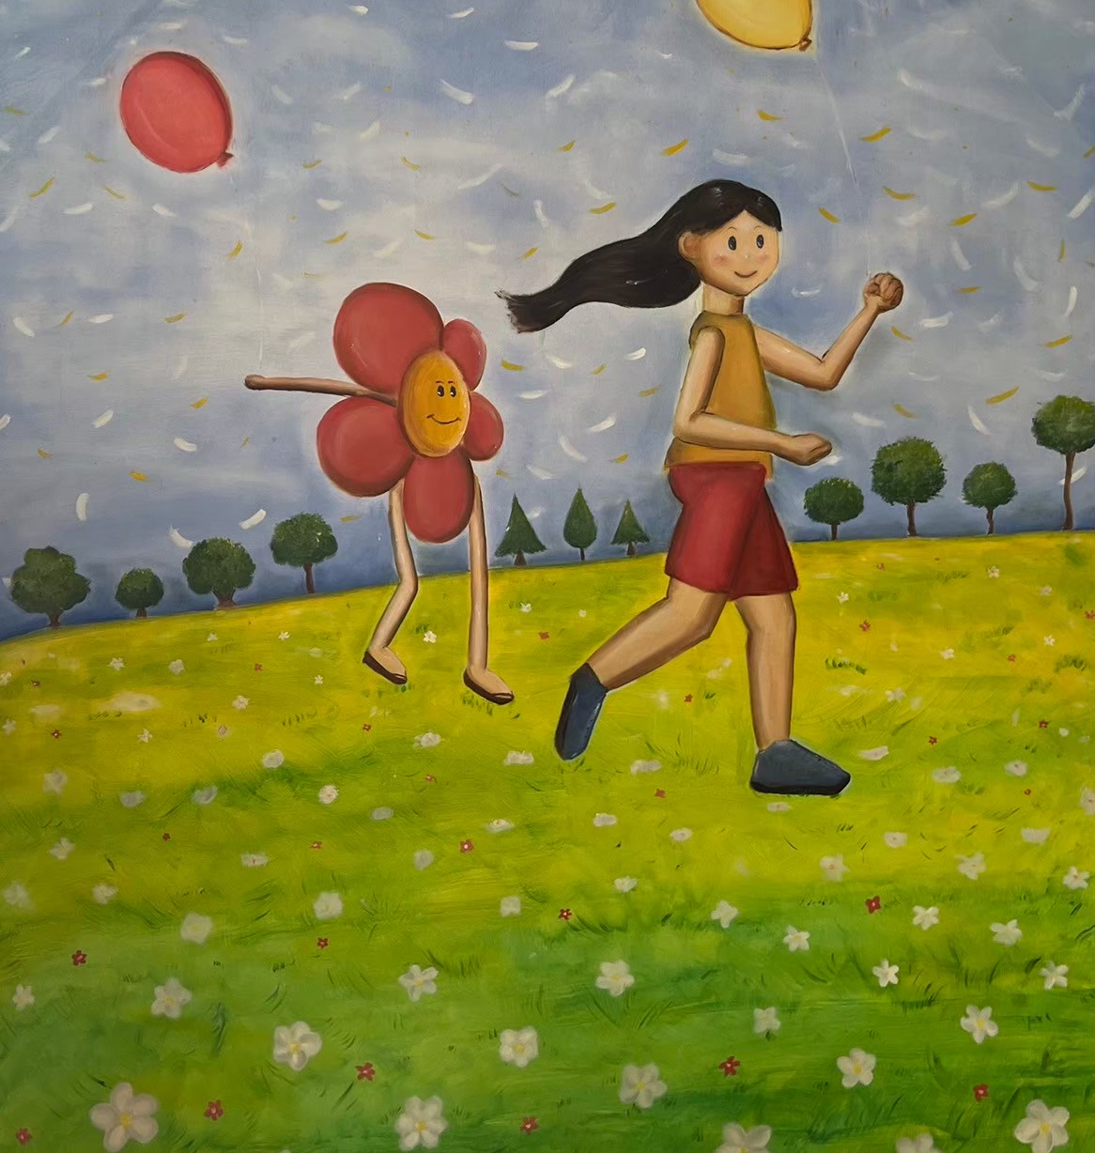
ตัวอย่างผลงานสร้างสรรค์ กรณีผลงานสร้างสรรค์ของ นศ. สาขาวิชาจิตรกรรม
เนื้อหา
ที่มาของเรื่อง แนวเรื่อง
การวิเคราะห์สู่ภาพตัวแทน
การสังเคราะห์ทางทัศนศิลป์
องค์ประกอบศิลป์
เส้น โครงสร้างภาพ
สี โครงสร้างเชิงอารมณ์
รูปทรง รูปร่าง
เทคนิค
เทคนิคทั่วไป
เทคนิคเฉพาะบุคคล

Slide 11
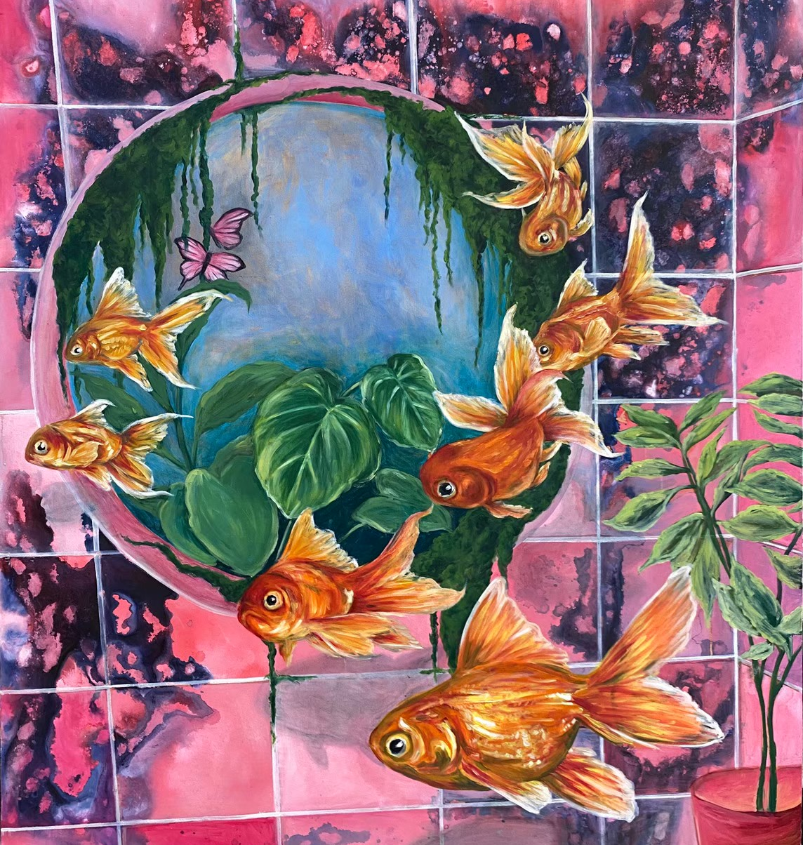
ตัวอย่างผลงานสร้างสรรค์ กรณีผลงานสร้างสรรค์ของ นศ. สาขาวิชาจิตรกรรม
เนื้อหา
ที่มาของเรื่อง แนวเรื่อง
การวิเคราะห์สู่ภาพตัวแทน
การสังเคราะห์ทางทัศนศิลป์
องค์ประกอบศิลป์
เส้น โครงสร้างภาพ
สี โครงสร้างเชิงอารมณ์
รูปทรง รูปร่าง
เทคนิค
เทคนิคทั่วไป
เทคนิคเฉพาะบุคคล

Slide 12
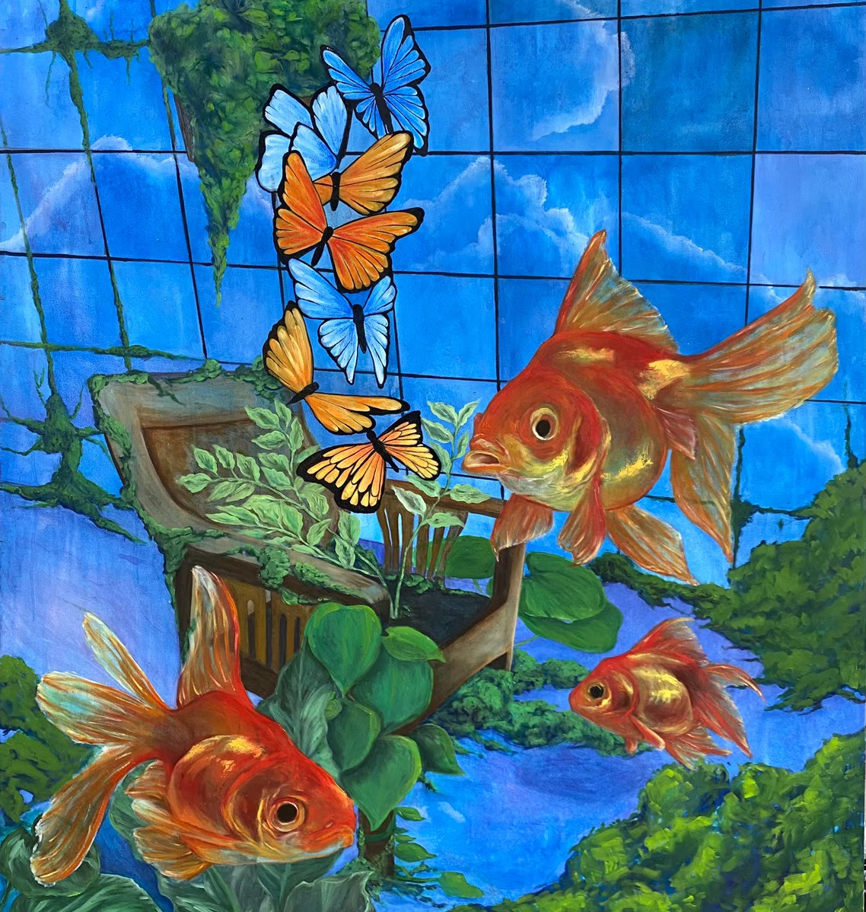
ตัวอย่างผลงานสร้างสรรค์ กรณีผลงานสร้างสรรค์ของ นศ. สาขาวิชาจิตรกรรม
เนื้อหา
ที่มาของเรื่อง แนวเรื่อง
การวิเคราะห์สู่ภาพตัวแทน
การสังเคราะห์ทางทัศนศิลป์
องค์ประกอบศิลป์
เส้น โครงสร้างภาพ
สี โครงสร้างเชิงอารมณ์
รูปทรง รูปร่าง
เทคนิค
เทคนิคทั่วไป
เทคนิคเฉพาะบุคคล

Slide 13
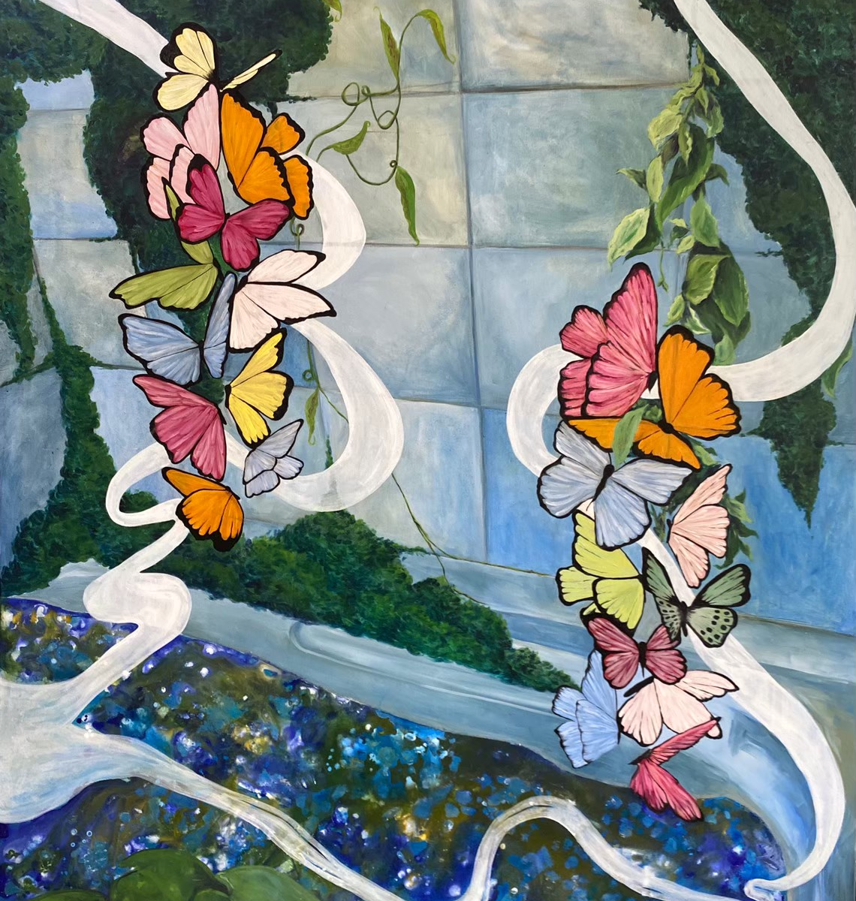
ตัวอย่างผลงานสร้างสรรค์ กรณีผลงานสร้างสรรค์ของ นศ. สาขาวิชาจิตรกรรม
เนื้อหา
ที่มาของเรื่อง แนวเรื่อง
การวิเคราะห์สู่ภาพตัวแทน
การสังเคราะห์ทางทัศนศิลป์
องค์ประกอบศิลป์
เส้น โครงสร้างภาพ
สี โครงสร้างเชิงอารมณ์
รูปทรง รูปร่าง
เทคนิค
เทคนิคทั่วไป
เทคนิคเฉพาะบุคคล

Slide 14
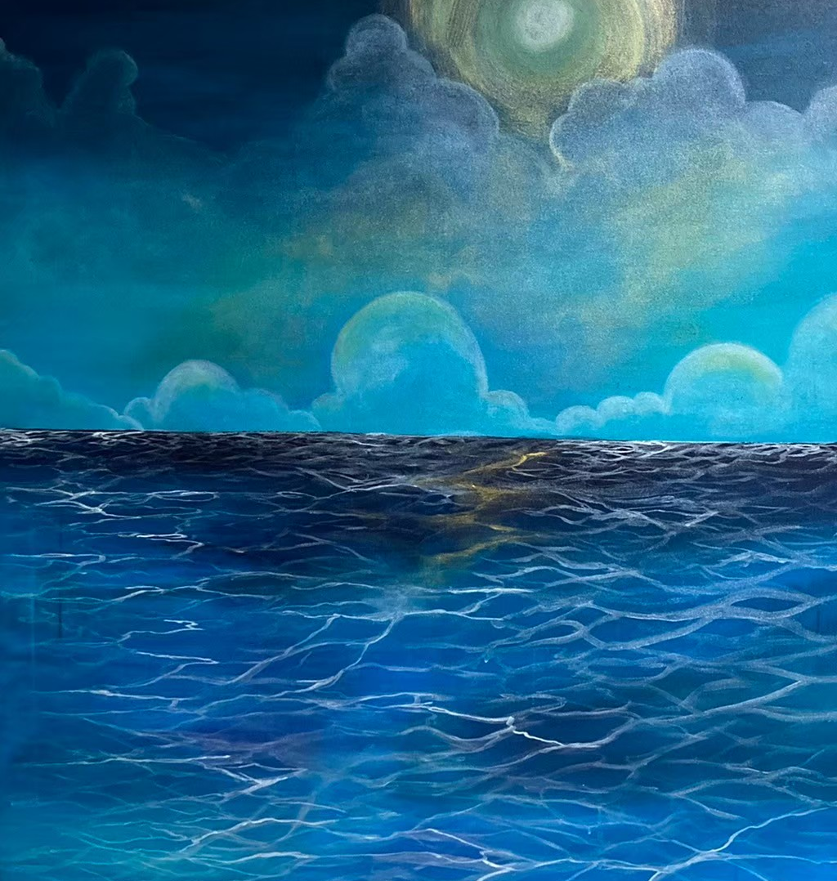
ตัวอย่างผลงานสร้างสรรค์ กรณีผลงานสร้างสรรค์ของ นศ. สาขาวิชาจิตรกรรม
เนื้อหา
ที่มาของเรื่อง แนวเรื่อง
การวิเคราะห์สู่ภาพตัวแทน
การสังเคราะห์ทางทัศนศิลป์
องค์ประกอบศิลป์
เส้น โครงสร้างภาพ
สี โครงสร้างเชิงอารมณ์
รูปทรง รูปร่าง
เทคนิค
เทคนิคทั่วไป
เทคนิคเฉพาะบุคคล

Slide 15
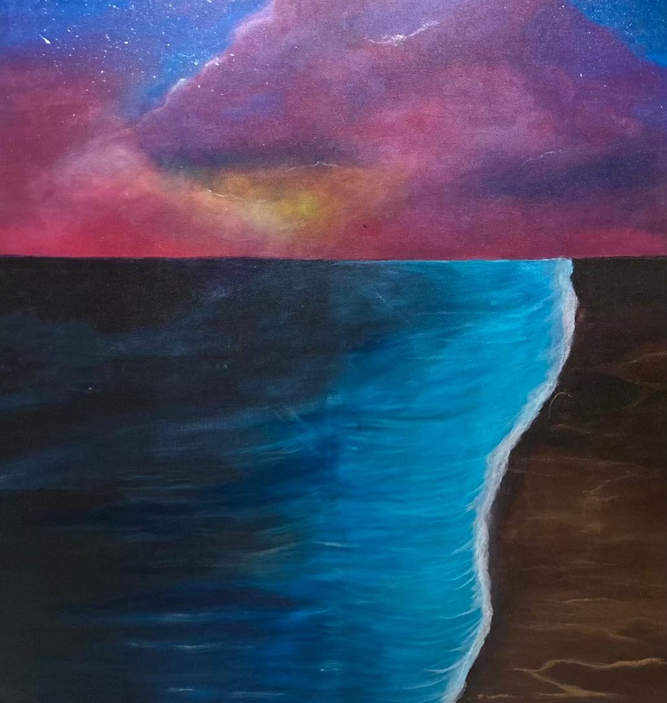
ตัวอย่างผลงานสร้างสรรค์ กรณีผลงานสร้างสรรค์ของ นศ. สาขาวิชาจิตรกรรม
เนื้อหา
ที่มาของเรื่อง แนวเรื่อง
การวิเคราะห์สู่ภาพตัวแทน
การสังเคราะห์ทางทัศนศิลป์
องค์ประกอบศิลป์
เส้น โครงสร้างภาพ
สี โครงสร้างเชิงอารมณ์
รูปทรง รูปร่าง
เทคนิค
เทคนิคทั่วไป
เทคนิคเฉพาะบุคคล

Slide 16
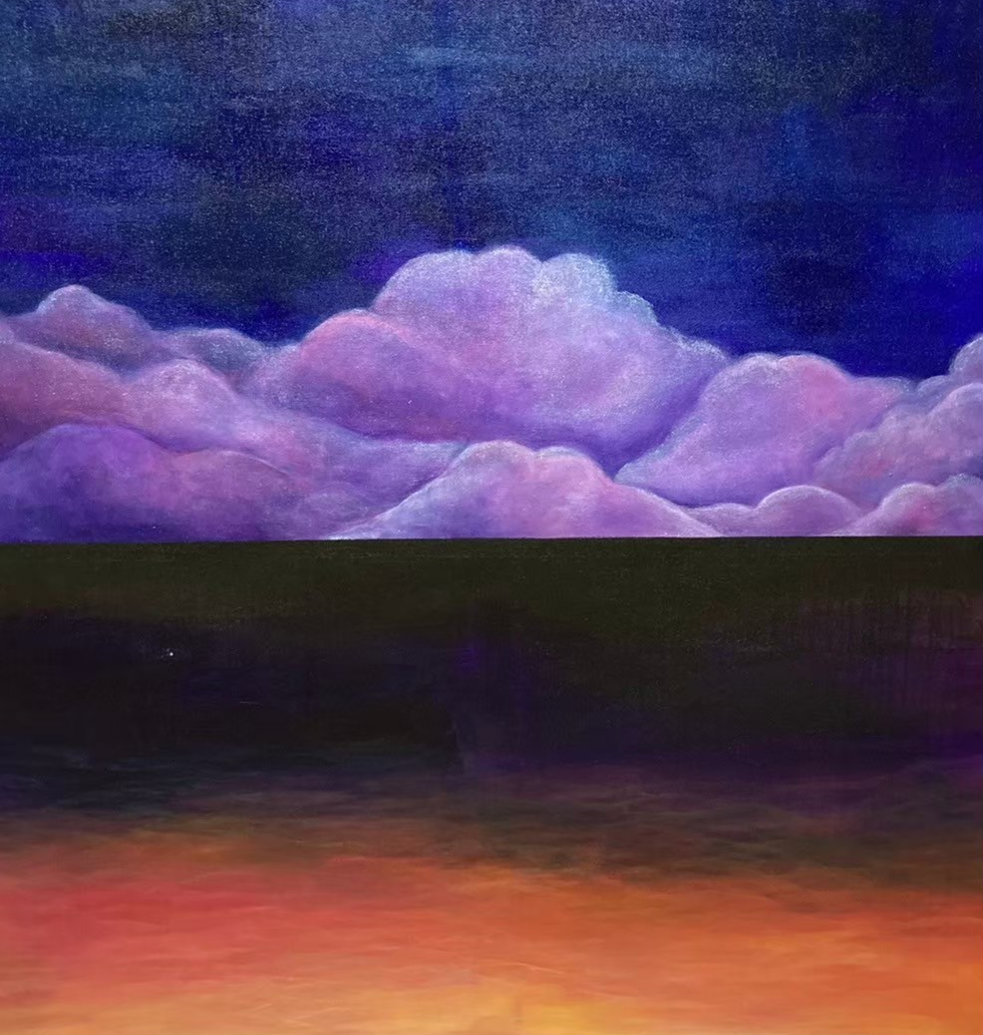
ตัวอย่างผลงานสร้างสรรค์ กรณีผลงานสร้างสรรค์ของ นศ. สาขาวิชาจิตรกรรม
เนื้อหา
ที่มาของเรื่อง แนวเรื่อง
การวิเคราะห์สู่ภาพตัวแทน
การสังเคราะห์ทางทัศนศิลป์
องค์ประกอบศิลป์
เส้น โครงสร้างภาพ
สี โครงสร้างเชิงอารมณ์
รูปทรง รูปร่าง
เทคนิค
เทคนิคทั่วไป
เทคนิคเฉพาะบุคคล

Slide 17
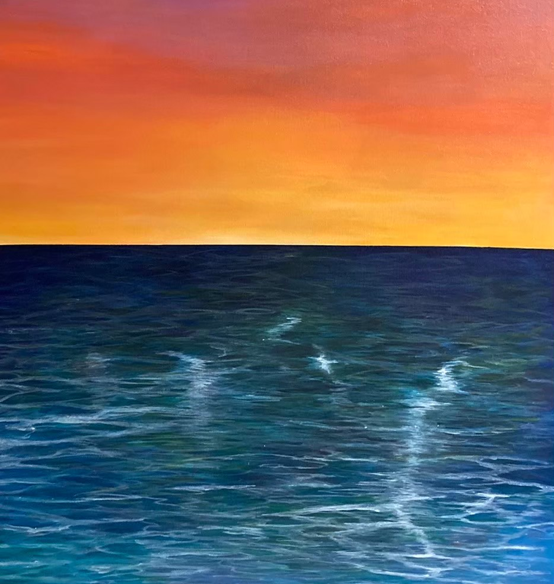
ตัวอย่างผลงานสร้างสรรค์ กรณีผลงานสร้างสรรค์ของ นศ. สาขาวิชาจิตรกรรม
เนื้อหา
ที่มาของเรื่อง แนวเรื่อง
การวิเคราะห์สู่ภาพตัวแทน
การสังเคราะห์ทางทัศนศิลป์
องค์ประกอบศิลป์
เส้น โครงสร้างภาพ
สี โครงสร้างเชิงอารมณ์
รูปทรง รูปร่าง
เทคนิค
เทคนิคทั่วไป
เทคนิคเฉพาะบุคคล

Slide 18
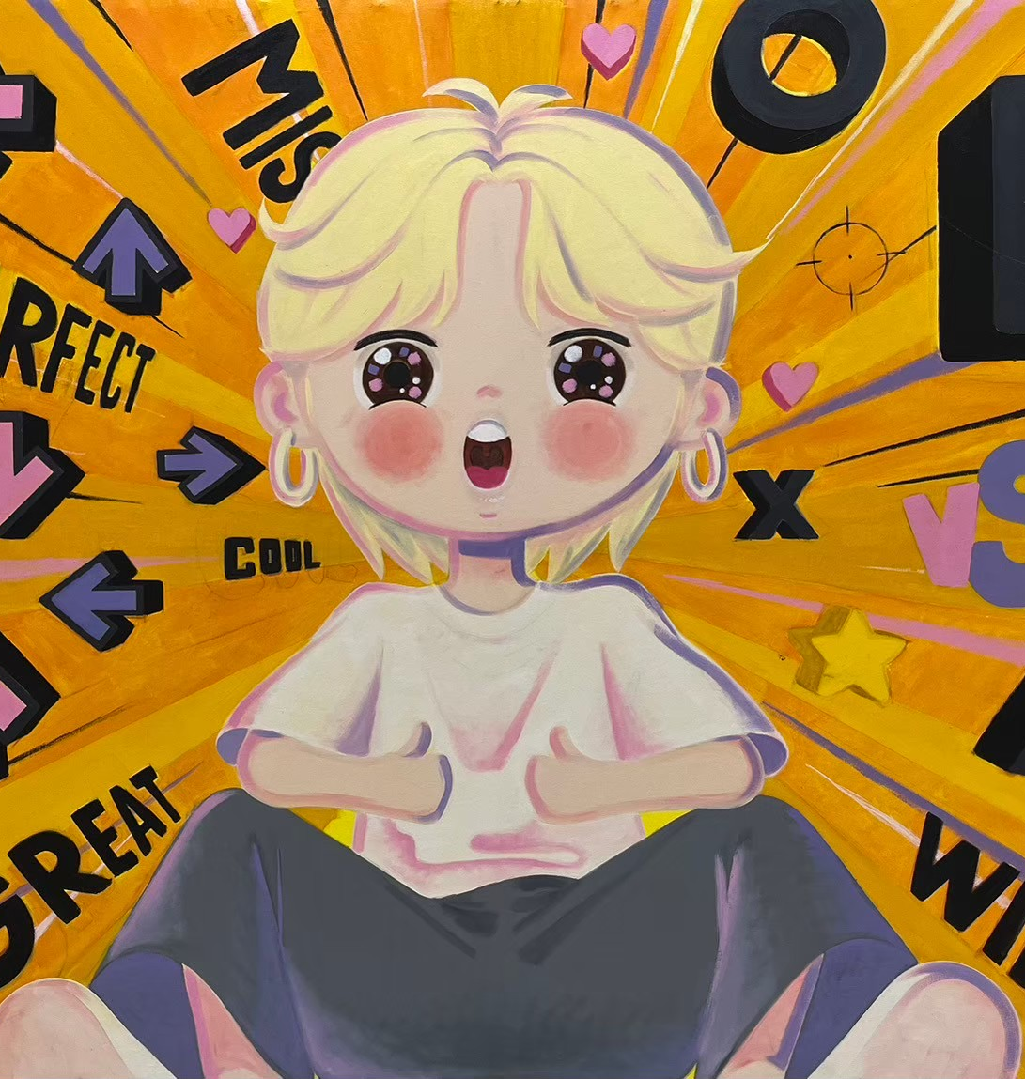
ตัวอย่างผลงานสร้างสรรค์ กรณีผลงานสร้างสรรค์ของ นศ. สาขาวิชาจิตรกรรม
เนื้อหา
ที่มาของเรื่อง แนวเรื่อง
การวิเคราะห์สู่ภาพตัวแทน
การสังเคราะห์ทางทัศนศิลป์
องค์ประกอบศิลป์
เส้น โครงสร้างภาพ
สี โครงสร้างเชิงอารมณ์
รูปทรง รูปร่าง
เทคนิค
เทคนิคทั่วไป
เทคนิคเฉพาะบุคคล

Slide 19
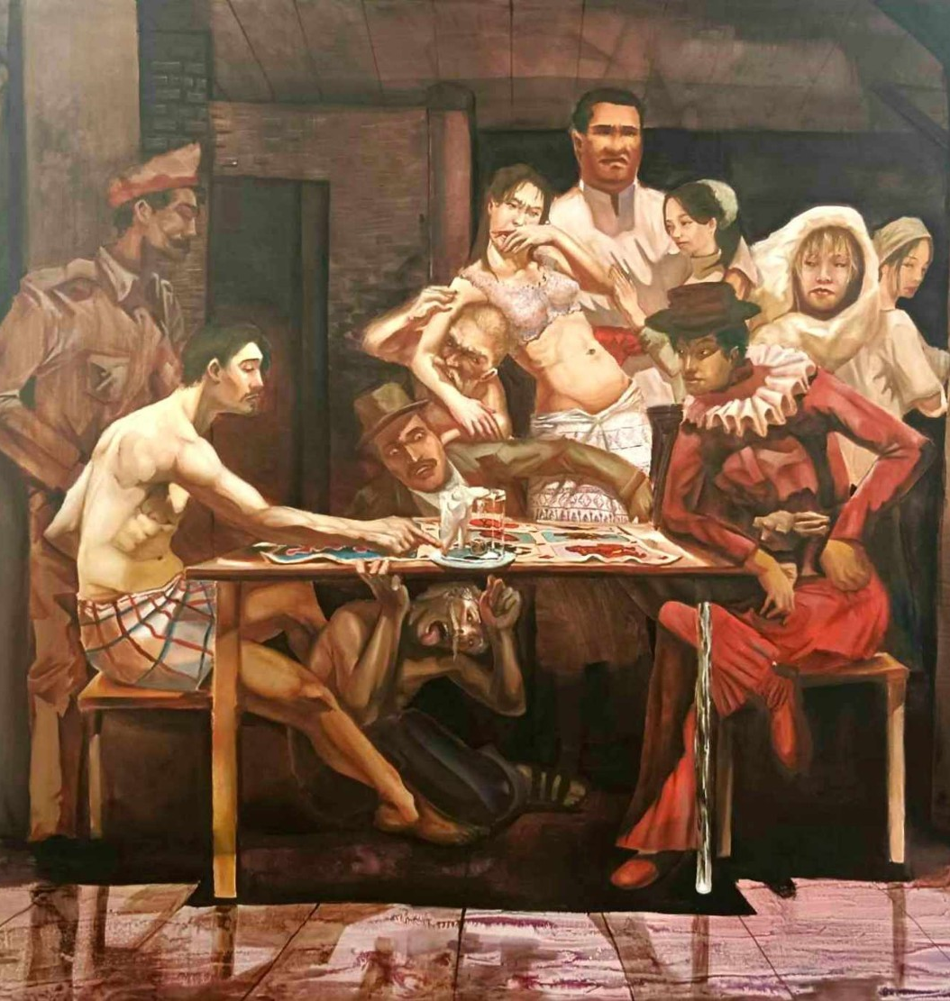
ตัวอย่างผลงานสร้างสรรค์ กรณีผลงานสร้างสรรค์ของ นศ. สาขาวิชาจิตรกรรม
เนื้อหา
ที่มาของเรื่อง แนวเรื่อง
การวิเคราะห์สู่ภาพตัวแทน
การสังเคราะห์ทางทัศนศิลป์
องค์ประกอบศิลป์
เส้น โครงสร้างภาพ
สี โครงสร้างเชิงอารมณ์
รูปทรง รูปร่าง
เทคนิค
เทคนิคทั่วไป
เทคนิคเฉพาะบุคคล

Slide 20

ตัวอย่างผลงานสร้างสรรค์ กรณีผลงานสร้างสรรค์ของ นศ. สาขาวิชาจิตรกรรม
เนื้อหา
ที่มาของเรื่อง แนวเรื่อง
การวิเคราะห์สู่ภาพตัวแทน
การสังเคราะห์ทางทัศนศิลป์
องค์ประกอบศิลป์
เส้น โครงสร้างภาพ
สี โครงสร้างเชิงอารมณ์
รูปทรง รูปร่าง
เทคนิค
เทคนิคทั่วไป
เทคนิคเฉพาะบุคคล

Slide 21
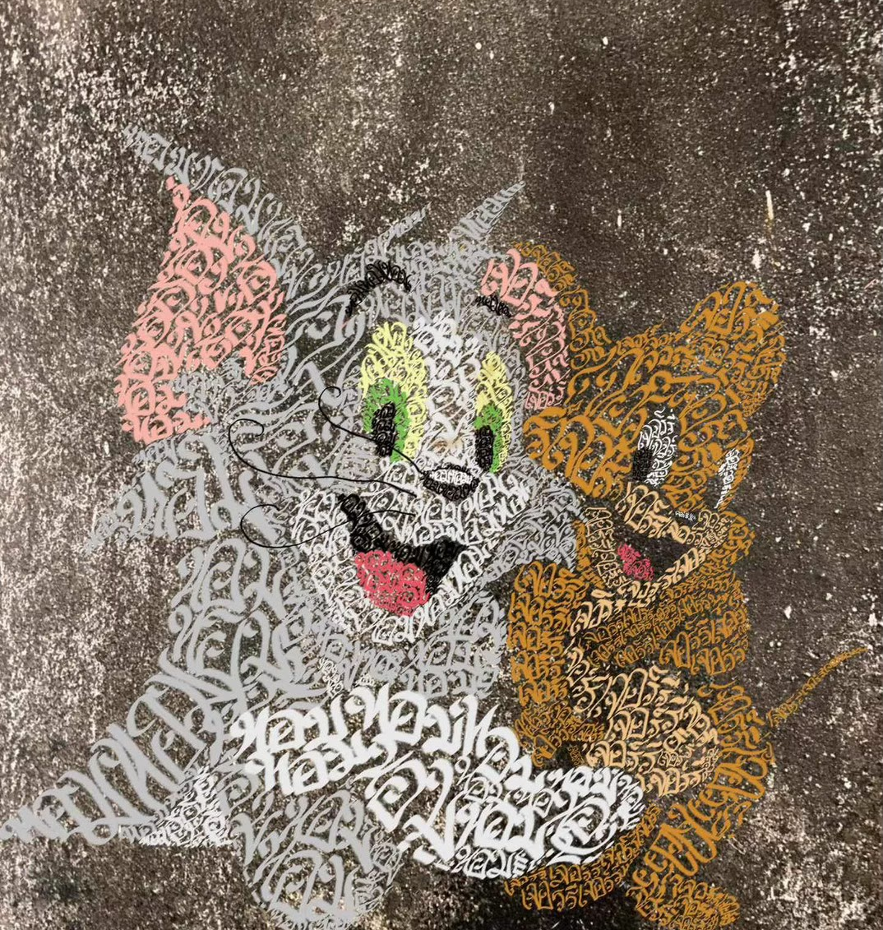
ตัวอย่างผลงานสร้างสรรค์ กรณีผลงานสร้างสรรค์ของ นศ. สาขาวิชาจิตรกรรม
เนื้อหา
ที่มาของเรื่อง แนวเรื่อง
การวิเคราะห์สู่ภาพตัวแทน
การสังเคราะห์ทางทัศนศิลป์
องค์ประกอบศิลป์
เส้น โครงสร้างภาพ
สี โครงสร้างเชิงอารมณ์
รูปทรง รูปร่าง
เทคนิค
เทคนิคทั่วไป
เทคนิคเฉพาะบุคคล

Slide 22
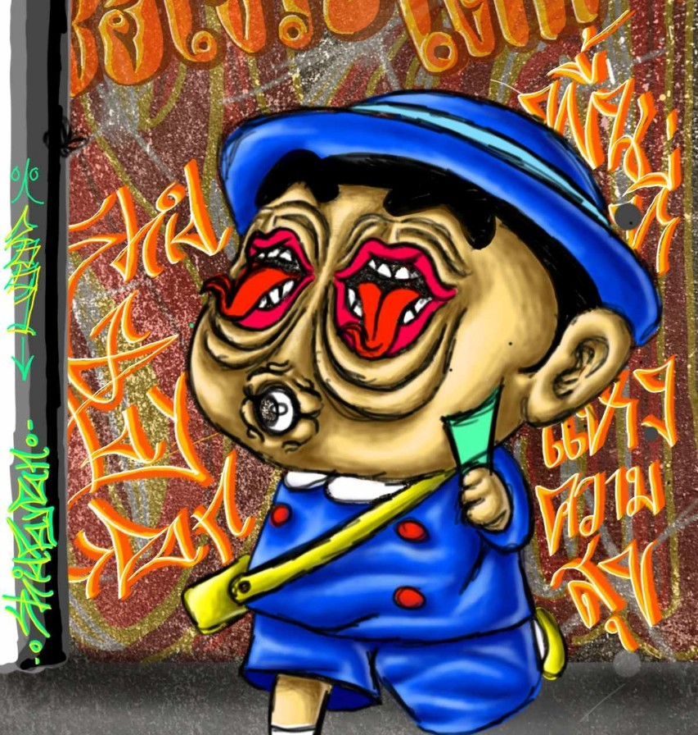
ตัวอย่างผลงานสร้างสรรค์ กรณีผลงานสร้างสรรค์ของ นศ. สาขาวิชาจิตรกรรม
เนื้อหา
ที่มาของเรื่อง แนวเรื่อง
การวิเคราะห์สู่ภาพตัวแทน
การสังเคราะห์ทางทัศนศิลป์
องค์ประกอบศิลป์
เส้น โครงสร้างภาพ
สี โครงสร้างเชิงอารมณ์
รูปทรง รูปร่าง
เทคนิค
เทคนิคทั่วไป
เทคนิคเฉพาะบุคคล

Slide 23
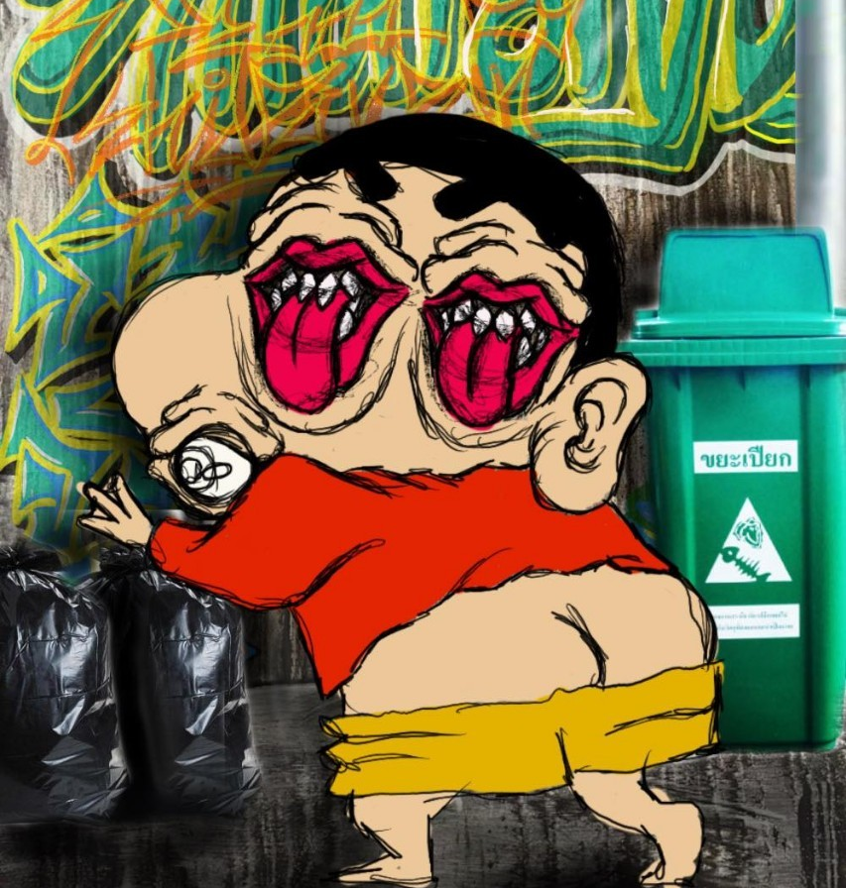
ตัวอย่างผลงานสร้างสรรค์ กรณีผลงานสร้างสรรค์ของ นศ. สาขาวิชาจิตรกรรม
เนื้อหา
ที่มาของเรื่อง แนวเรื่อง
การวิเคราะห์สู่ภาพตัวแทน
การสังเคราะห์ทางทัศนศิลป์
องค์ประกอบศิลป์
เส้น โครงสร้างภาพ
สี โครงสร้างเชิงอารมณ์
รูปทรง รูปร่าง
เทคนิค
เทคนิคทั่วไป
เทคนิคเฉพาะบุคคล

Slide 24
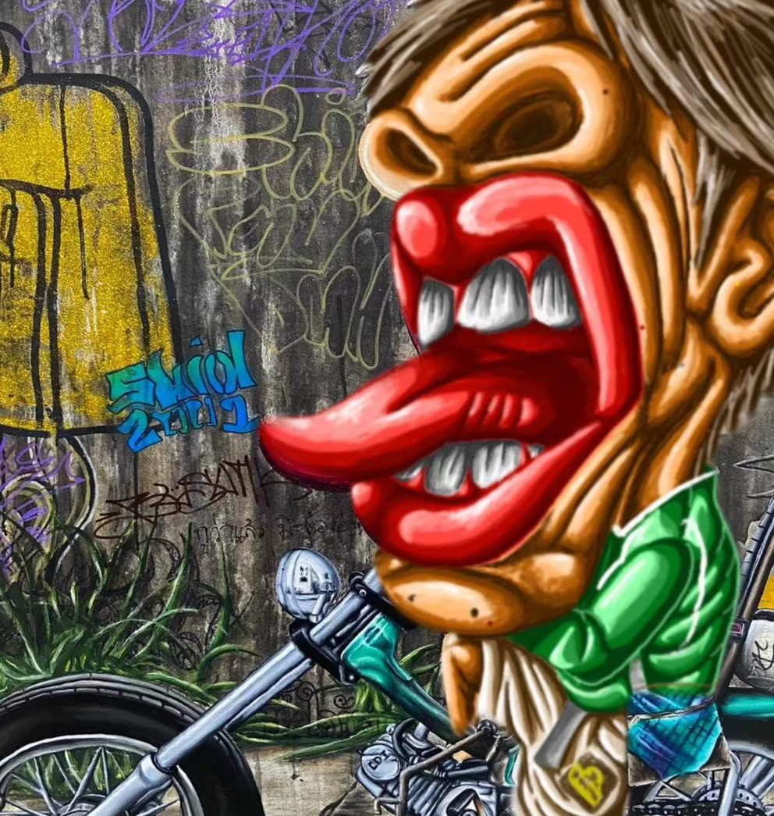
ตัวอย่างผลงานสร้างสรรค์ กรณีผลงานสร้างสรรค์ของ นศ. สาขาวิชาจิตรกรรม
เนื้อหา
ที่มาของเรื่อง แนวเรื่อง
การวิเคราะห์สู่ภาพตัวแทน
การสังเคราะห์ทางทัศนศิลป์
องค์ประกอบศิลป์
เส้น โครงสร้างภาพ
สี โครงสร้างเชิงอารมณ์
รูปทรง รูปร่าง
เทคนิค
เทคนิคทั่วไป
เทคนิคเฉพาะบุคคล

Slide 25
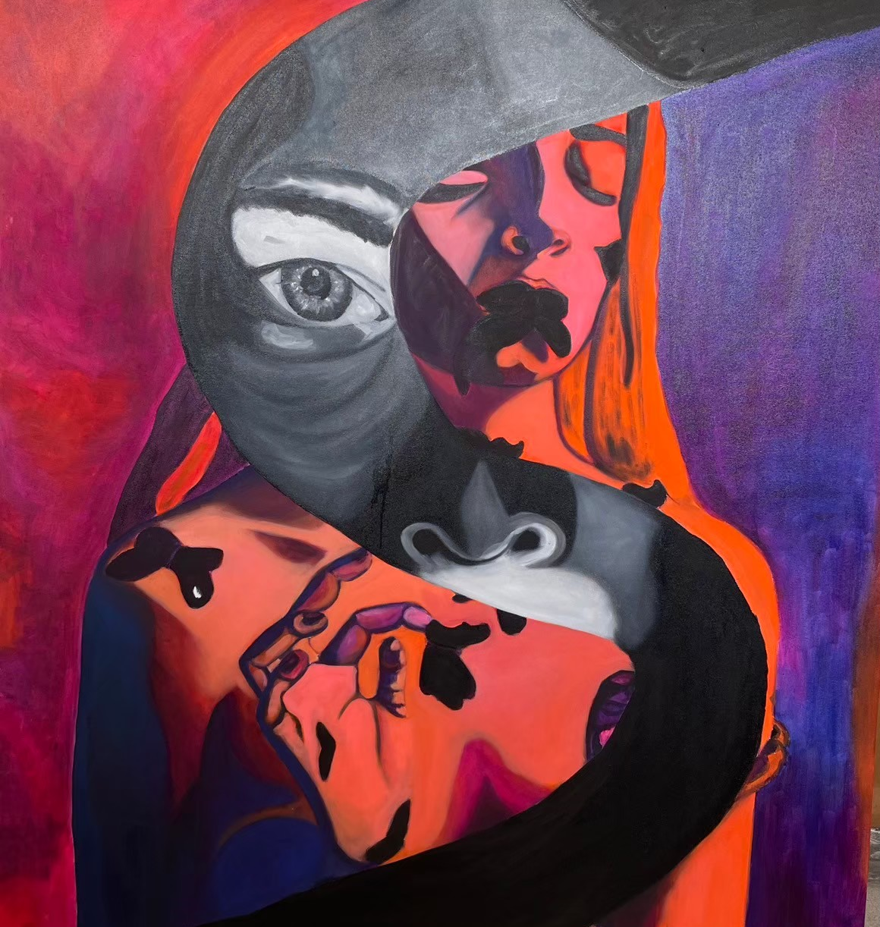
ตัวอย่างผลงานสร้างสรรค์ กรณีผลงานสร้างสรรค์ของ นศ. สาขาวิชาจิตรกรรม
เนื้อหา
ที่มาของเรื่อง แนวเรื่อง
การวิเคราะห์สู่ภาพตัวแทน
การสังเคราะห์ทางทัศนศิลป์
องค์ประกอบศิลป์
เส้น โครงสร้างภาพ
สี โครงสร้างเชิงอารมณ์
รูปทรง รูปร่าง
เทคนิค
เทคนิคทั่วไป
เทคนิคเฉพาะบุคคล

Slide 26
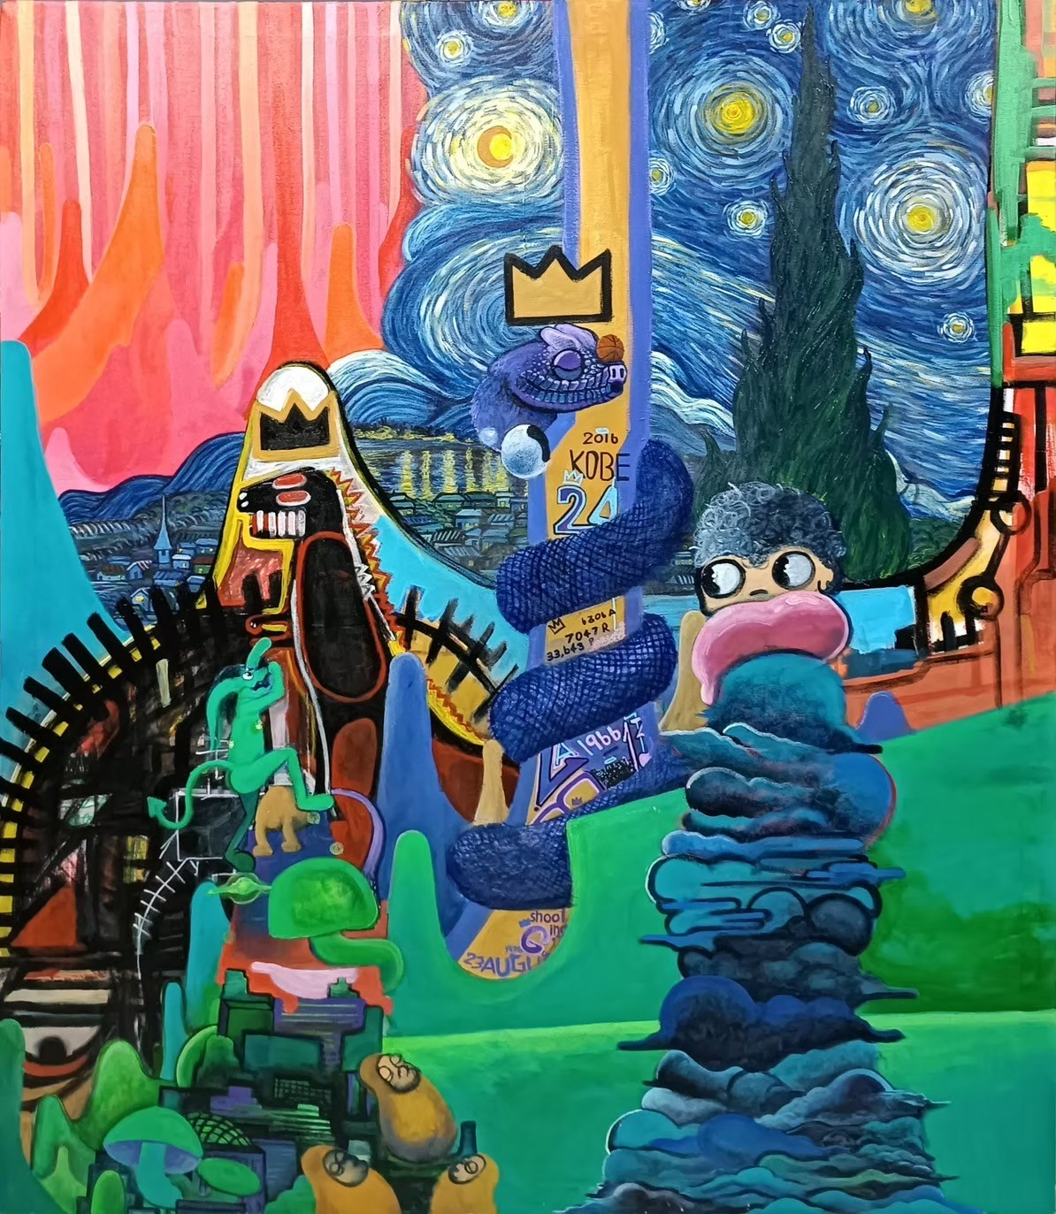
ตัวอย่างผลงานสร้างสรรค์ กรณีผลงานสร้างสรรค์ของ นศ. สาขาวิชาจิตรกรรม
เนื้อหา
ที่มาของเรื่อง แนวเรื่อง
การวิเคราะห์สู่ภาพตัวแทน
การสังเคราะห์ทางทัศนศิลป์
องค์ประกอบศิลป์
เส้น โครงสร้างภาพ
สี โครงสร้างเชิงอารมณ์
รูปทรง รูปร่าง
เทคนิค
เทคนิคทั่วไป
เทคนิคเฉพาะบุคคล

Slide 27
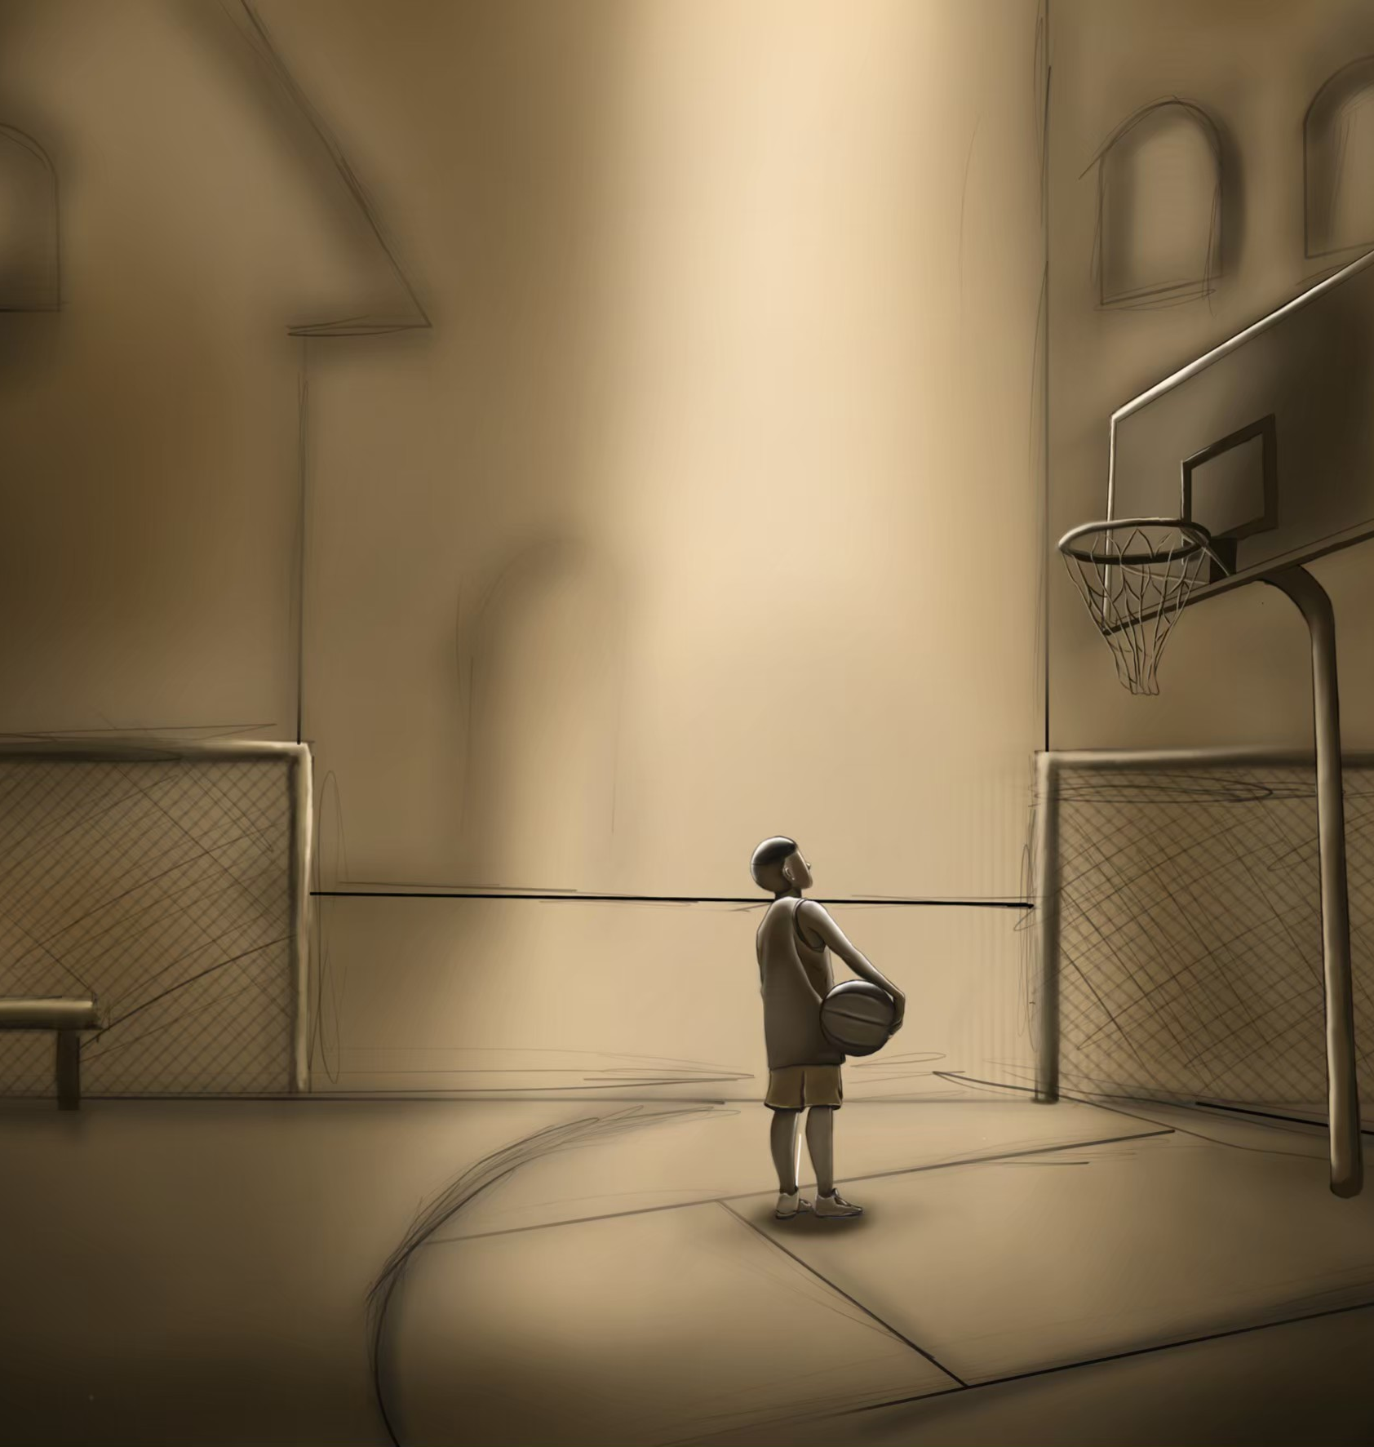
ตัวอย่างผลงานสร้างสรรค์ กรณีผลงานสร้างสรรค์ของ นศ. สาขาวิชาจิตรกรรม
เนื้อหา
ที่มาของเรื่อง แนวเรื่อง
การวิเคราะห์สู่ภาพตัวแทน
การสังเคราะห์ทางทัศนศิลป์
องค์ประกอบศิลป์
เส้น โครงสร้างภาพ
สี โครงสร้างเชิงอารมณ์
รูปทรง รูปร่าง
เทคนิค
เทคนิคทั่วไป
เทคนิคเฉพาะบุคคล

Slide 28
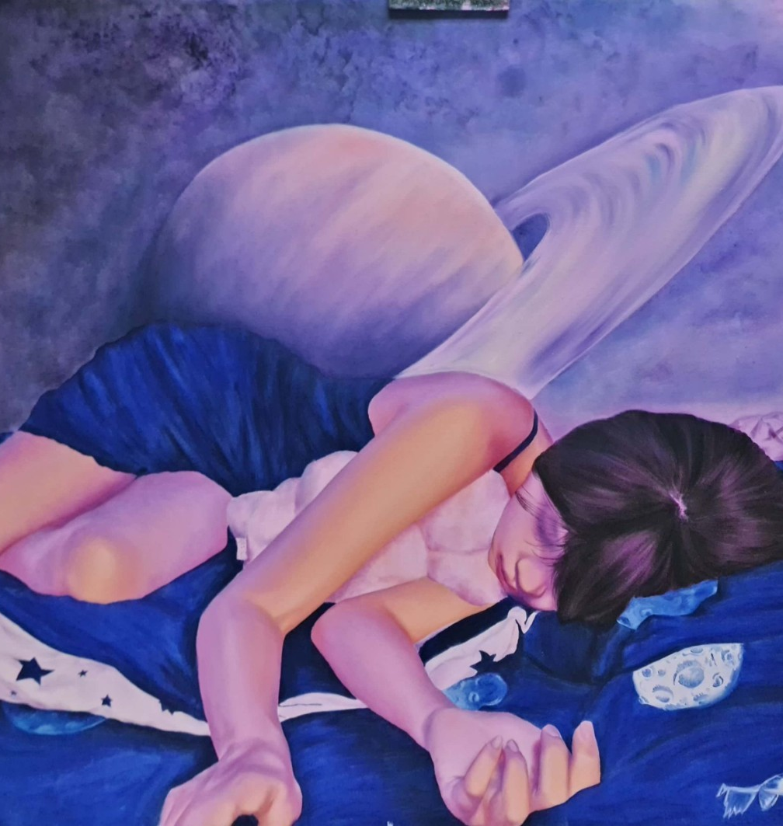
ตัวอย่างผลงานสร้างสรรค์ กรณีผลงานสร้างสรรค์ของ นศ. สาขาวิชาจิตรกรรม
เนื้อหา
ที่มาของเรื่อง แนวเรื่อง
การวิเคราะห์สู่ภาพตัวแทน
การสังเคราะห์ทางทัศนศิลป์
องค์ประกอบศิลป์
เส้น โครงสร้างภาพ
สี โครงสร้างเชิงอารมณ์
รูปทรง รูปร่าง
เทคนิค
เทคนิคทั่วไป
เทคนิคเฉพาะบุคคล

Slide 29
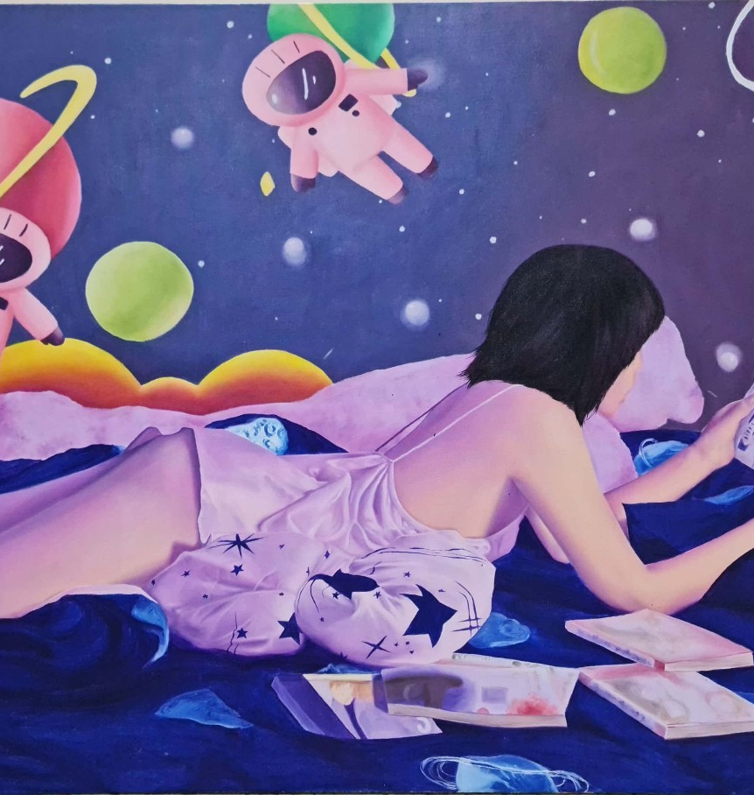
ตัวอย่างผลงานสร้างสรรค์ กรณีผลงานสร้างสรรค์ของ นศ. สาขาวิชาจิตรกรรม
เนื้อหา
ที่มาของเรื่อง แนวเรื่อง
การวิเคราะห์สู่ภาพตัวแทน
การสังเคราะห์ทางทัศนศิลป์
องค์ประกอบศิลป์
เส้น โครงสร้างภาพ
สี โครงสร้างเชิงอารมณ์
รูปทรง รูปร่าง
เทคนิค
เทคนิคทั่วไป
เทคนิคเฉพาะบุคคล

Slide 30
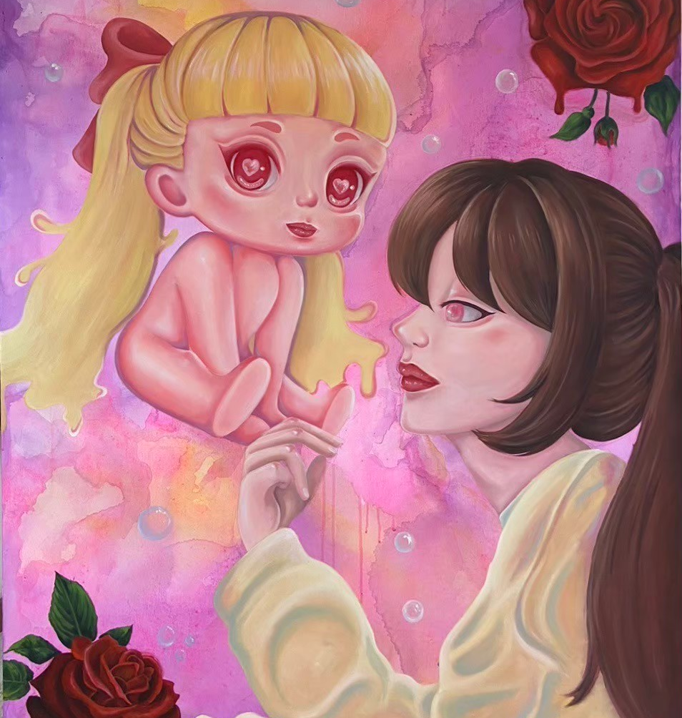
ตัวอย่างผลงานสร้างสรรค์ กรณีผลงานสร้างสรรค์ของ นศ. สาขาวิชาจิตรกรรม
เนื้อหา
ที่มาของเรื่อง แนวเรื่อง
การวิเคราะห์สู่ภาพตัวแทน
การสังเคราะห์ทางทัศนศิลป์
องค์ประกอบศิลป์
เส้น โครงสร้างภาพ
สี โครงสร้างเชิงอารมณ์
รูปทรง รูปร่าง
เทคนิค
เทคนิคทั่วไป
เทคนิคเฉพาะบุคคล

Slide 31

ตัวอย่างผลงานสร้างสรรค์ กรณีผลงานสร้างสรรค์ของ นศ. สาขาวิชาจิตรกรรม
เนื้อหา
ที่มาของเรื่อง แนวเรื่อง
การวิเคราะห์สู่ภาพตัวแทน
การสังเคราะห์ทางทัศนศิลป์
องค์ประกอบศิลป์
เส้น โครงสร้างภาพ
สี โครงสร้างเชิงอารมณ์
รูปทรง รูปร่าง
เทคนิค
เทคนิคทั่วไป
เทคนิคเฉพาะบุคคล

Slide 32
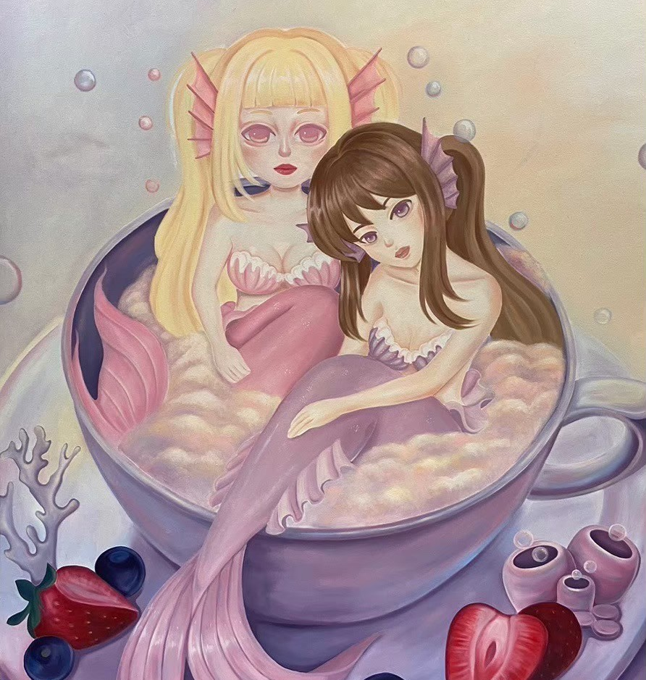
ตัวอย่างผลงานสร้างสรรค์ กรณีผลงานสร้างสรรค์ของ นศ. สาขาวิชาจิตรกรรม
เนื้อหา
ที่มาของเรื่อง แนวเรื่อง
การวิเคราะห์สู่ภาพตัวแทน
การสังเคราะห์ทางทัศนศิลป์
องค์ประกอบศิลป์
เส้น โครงสร้างภาพ
สี โครงสร้างเชิงอารมณ์
รูปทรง รูปร่าง
เทคนิค
เทคนิคทั่วไป
เทคนิคเฉพาะบุคคล

Slide 33
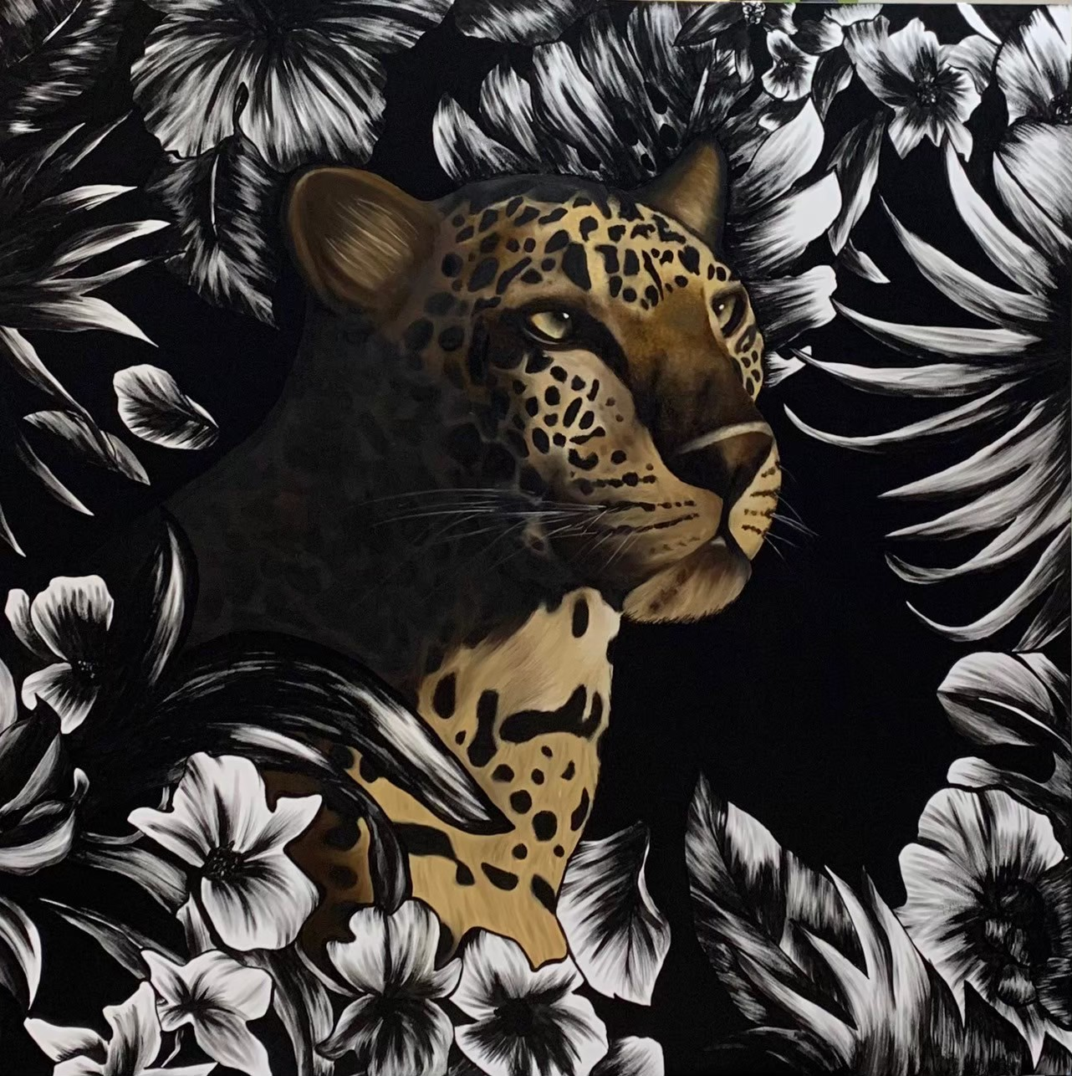
ตัวอย่างผลงานสร้างสรรค์ กรณีผลงานสร้างสรรค์ของ นศ. สาขาวิชาจิตรกรรม
เนื้อหา
ที่มาของเรื่อง แนวเรื่อง
การวิเคราะห์สู่ภาพตัวแทน
การสังเคราะห์ทางทัศนศิลป์
องค์ประกอบศิลป์
เส้น โครงสร้างภาพ
สี โครงสร้างเชิงอารมณ์
รูปทรง รูปร่าง
เทคนิค
เทคนิคทั่วไป
เทคนิคเฉพาะบุคคล

Slide 34
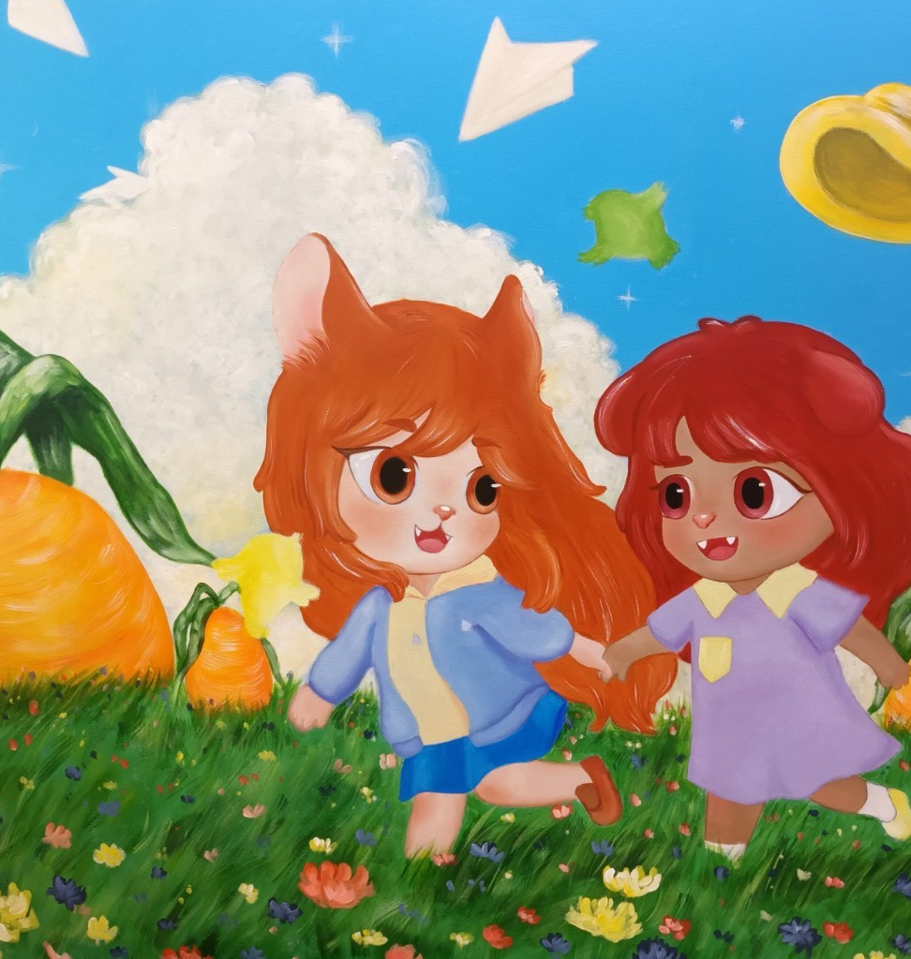
ตัวอย่างผลงานสร้างสรรค์ กรณีผลงานสร้างสรรค์ของ นศ. สาขาวิชาจิตรกรรม
เนื้อหา
ที่มาของเรื่อง แนวเรื่อง
การวิเคราะห์สู่ภาพตัวแทน
การสังเคราะห์ทางทัศนศิลป์
องค์ประกอบศิลป์
เส้น โครงสร้างภาพ
สี โครงสร้างเชิงอารมณ์
รูปทรง รูปร่าง
เทคนิค
เทคนิคทั่วไป
เทคนิคเฉพาะบุคคล

Slide 35
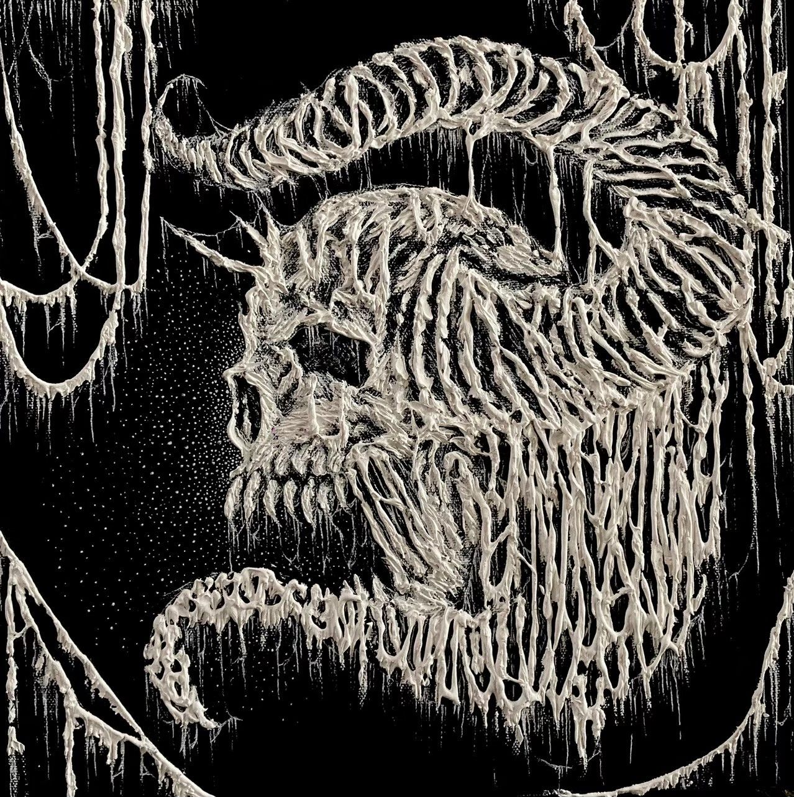
ตัวอย่างผลงานสร้างสรรค์ กรณีผลงานสร้างสรรค์ของ นศ. สาขาวิชาจิตรกรรม
เนื้อหา
ที่มาของเรื่อง แนวเรื่อง
การวิเคราะห์สู่ภาพตัวแทน
การสังเคราะห์ทางทัศนศิลป์
องค์ประกอบศิลป์
เส้น โครงสร้างภาพ
สี โครงสร้างเชิงอารมณ์
รูปทรง รูปร่าง
เทคนิค
เทคนิคทั่วไป
เทคนิคเฉพาะบุคคล

Slide 36
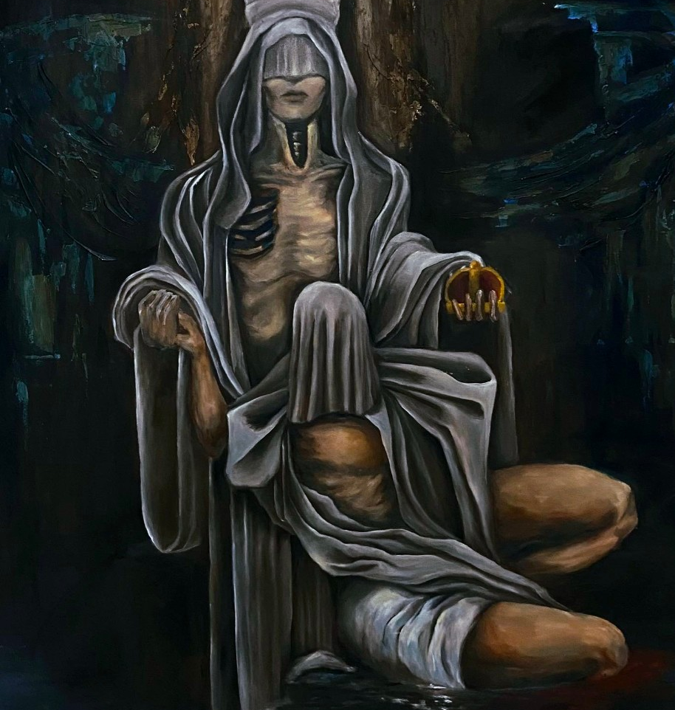
ตัวอย่างผลงานสร้างสรรค์ กรณีผลงานสร้างสรรค์ของ นศ. สาขาวิชาจิตรกรรม
เนื้อหา
ที่มาของเรื่อง แนวเรื่อง
การวิเคราะห์สู่ภาพตัวแทน
การสังเคราะห์ทางทัศนศิลป์
องค์ประกอบศิลป์
เส้น โครงสร้างภาพ
สี โครงสร้างเชิงอารมณ์
รูปทรง รูปร่าง
เทคนิค
เทคนิคทั่วไป
เทคนิคเฉพาะบุคคล

Slide 37
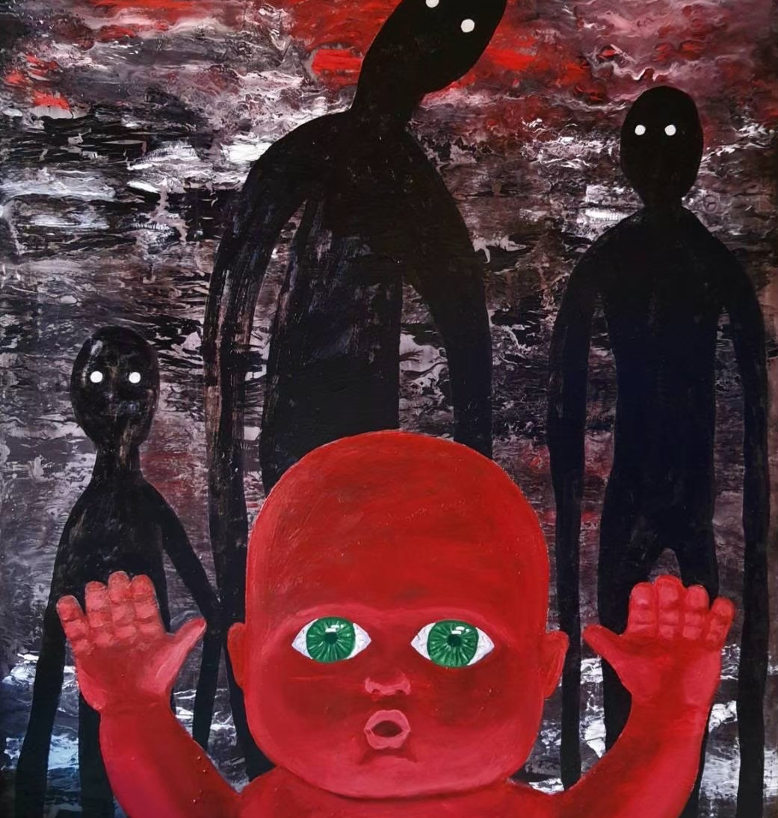
ตัวอย่างผลงานสร้างสรรค์ กรณีผลงานสร้างสรรค์ของ นศ. สาขาวิชาจิตรกรรม
เนื้อหา
ที่มาของเรื่อง แนวเรื่อง
การวิเคราะห์สู่ภาพตัวแทน
การสังเคราะห์ทางทัศนศิลป์
องค์ประกอบศิลป์
เส้น โครงสร้างภาพ
สี โครงสร้างเชิงอารมณ์
รูปทรง รูปร่าง
เทคนิค
เทคนิคทั่วไป
เทคนิคเฉพาะบุคคล

Slide 38
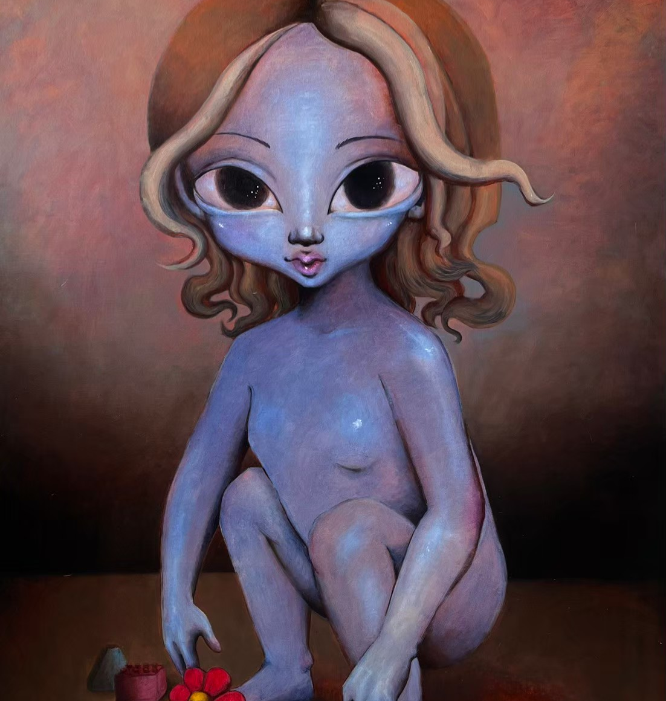
ตัวอย่างผลงานสร้างสรรค์ กรณีผลงานสร้างสรรค์ของ นศ. สาขาวิชาจิตรกรรม
เนื้อหา
ที่มาของเรื่อง แนวเรื่อง
การวิเคราะห์สู่ภาพตัวแทน
การสังเคราะห์ทางทัศนศิลป์
องค์ประกอบศิลป์
เส้น โครงสร้างภาพ
สี โครงสร้างเชิงอารมณ์
รูปทรง รูปร่าง
เทคนิค
เทคนิคทั่วไป
เทคนิคเฉพาะบุคคล

Slide 39
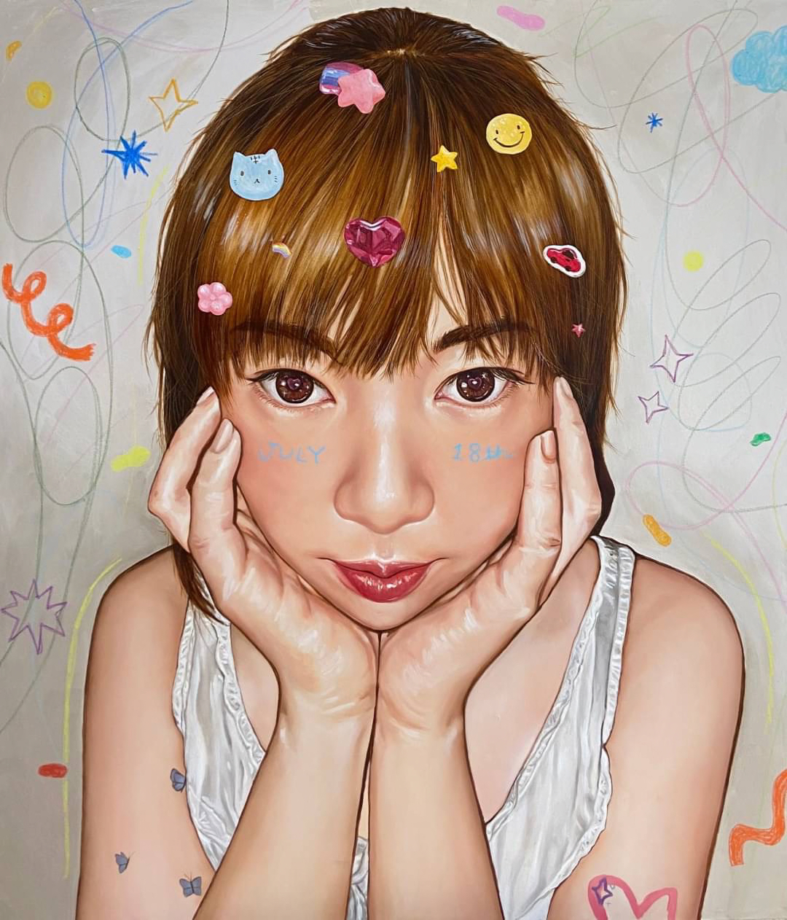
ตัวอย่างผลงานสร้างสรรค์ กรณีผลงานสร้างสรรค์ของ นศ. สาขาวิชาจิตรกรรม
เนื้อหา
ที่มาของเรื่อง แนวเรื่อง
การวิเคราะห์สู่ภาพตัวแทน
การสังเคราะห์ทางทัศนศิลป์
องค์ประกอบศิลป์
เส้น โครงสร้างภาพ
สี โครงสร้างเชิงอารมณ์
รูปทรง รูปร่าง
เทคนิค
เทคนิคทั่วไป
เทคนิคเฉพาะบุคคล

Slide 40
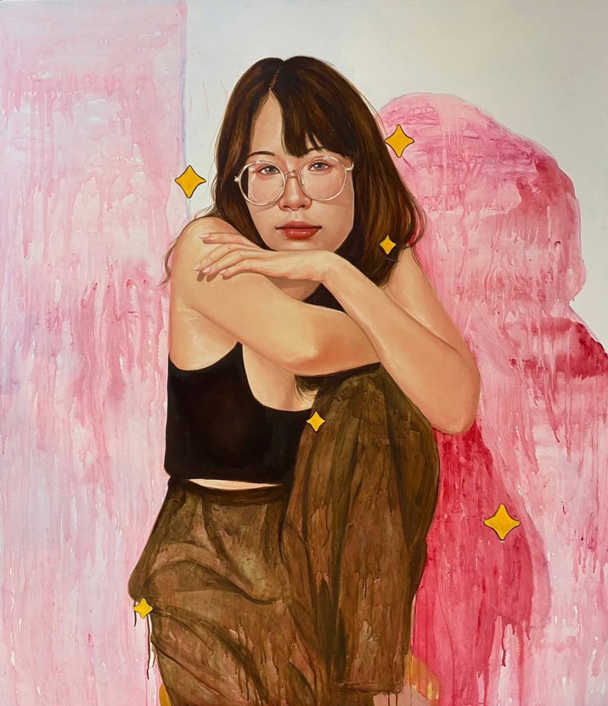
ตัวอย่างผลงานสร้างสรรค์ กรณีผลงานสร้างสรรค์ของ นศ. สาขาวิชาจิตรกรรม
เนื้อหา
ที่มาของเรื่อง แนวเรื่อง
การวิเคราะห์สู่ภาพตัวแทน
การสังเคราะห์ทางทัศนศิลป์
องค์ประกอบศิลป์
เส้น โครงสร้างภาพ
สี โครงสร้างเชิงอารมณ์
รูปทรง รูปร่าง
เทคนิค
เทคนิคทั่วไป
เทคนิคเฉพาะบุคคล

Slide 41
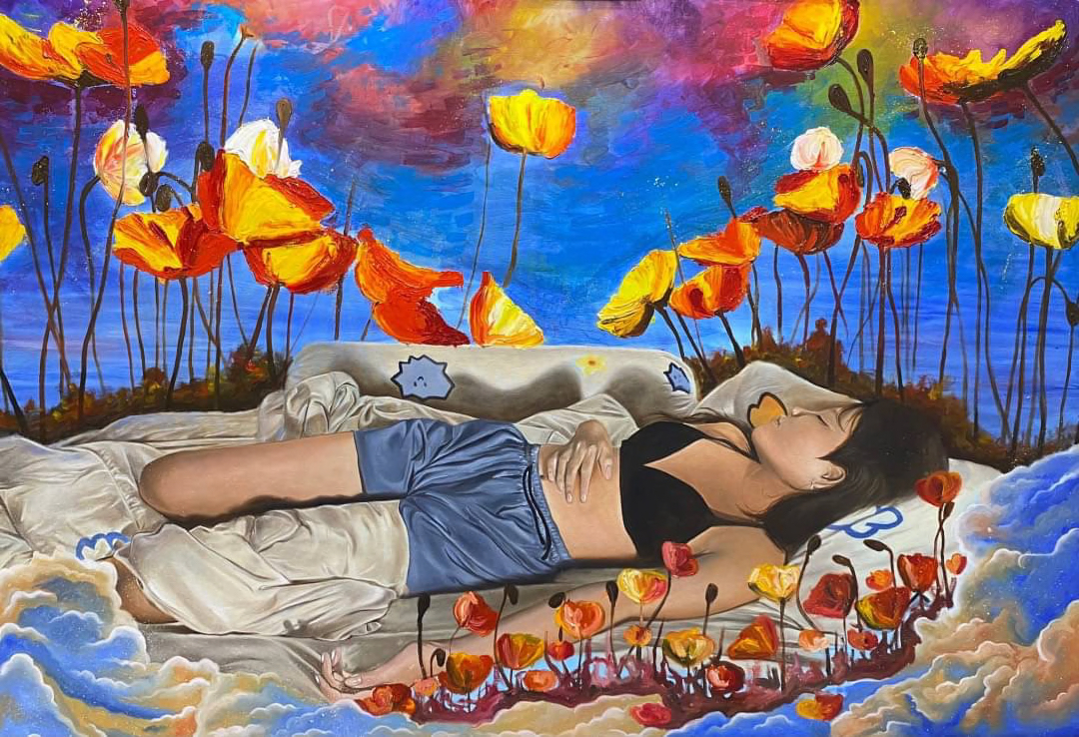
ตัวอย่างผลงานสร้างสรรค์ กรณีผลงานสร้างสรรค์ของ นศ. สาขาวิชาจิตรกรรม
เนื้อหา
ที่มาของเรื่อง แนวเรื่อง
การวิเคราะห์สู่ภาพตัวแทน
การสังเคราะห์ทางทัศนศิลป์
องค์ประกอบศิลป์
เส้น โครงสร้างภาพ
สี โครงสร้างเชิงอารมณ์
รูปทรง รูปร่าง
เทคนิค
เทคนิคทั่วไป
เทคนิคเฉพาะบุคคล

Slide 42
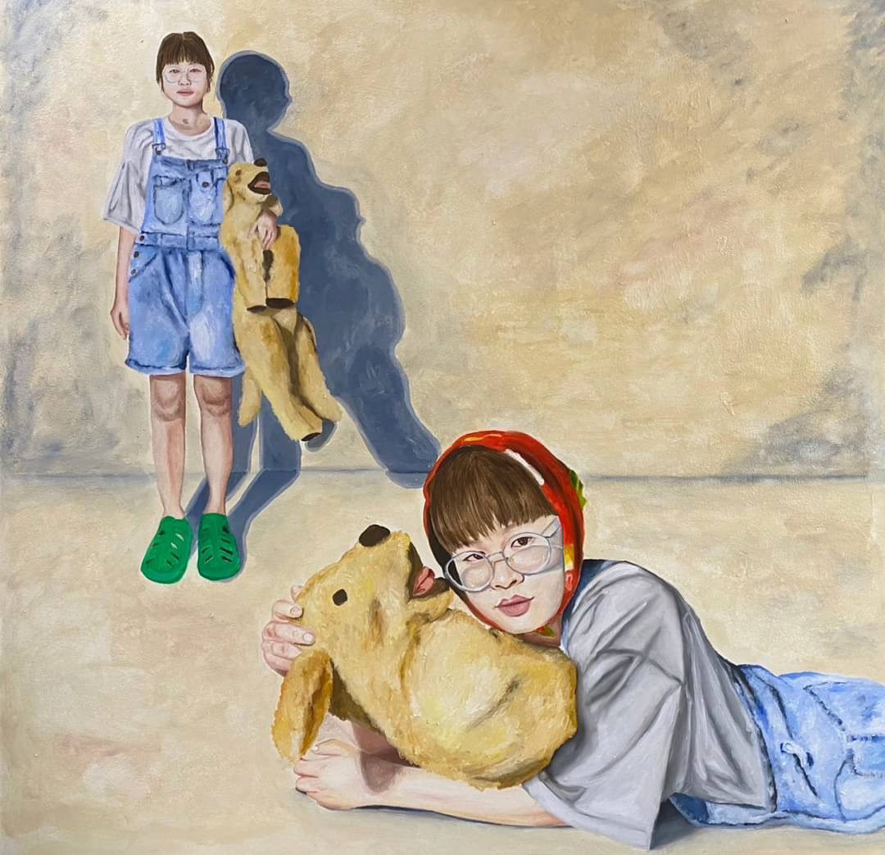
ตัวอย่างผลงานสร้างสรรค์ กรณีผลงานสร้างสรรค์ของ นศ. สาขาวิชาจิตรกรรม
เนื้อหา
ที่มาของเรื่อง แนวเรื่อง
การวิเคราะห์สู่ภาพตัวแทน
การสังเคราะห์ทางทัศนศิลป์
องค์ประกอบศิลป์
เส้น โครงสร้างภาพ
สี โครงสร้างเชิงอารมณ์
รูปทรง รูปร่าง
เทคนิค
เทคนิคทั่วไป
เทคนิคเฉพาะบุคคล

Slide 43
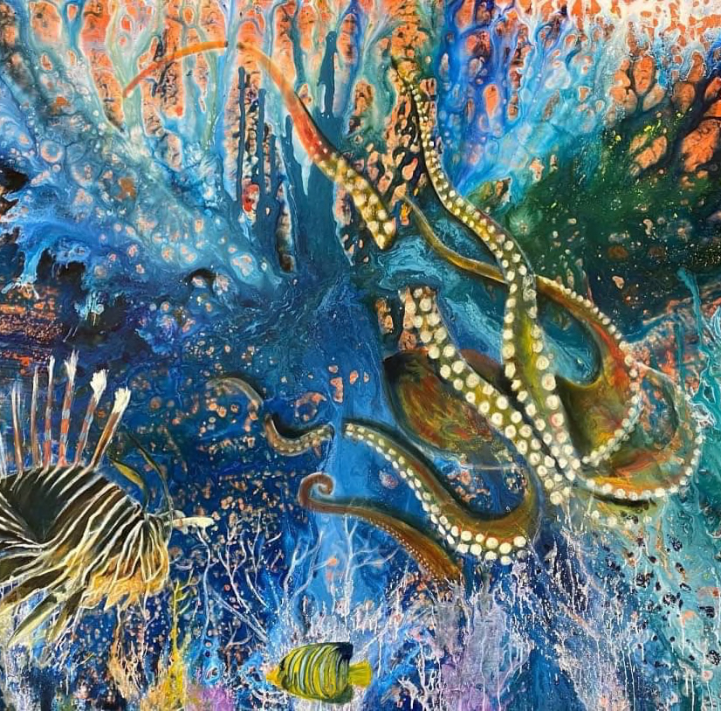
ตัวอย่างผลงานสร้างสรรค์ กรณีผลงานสร้างสรรค์ของ นศ. สาขาวิชาจิตรกรรม
เนื้อหา
ที่มาของเรื่อง แนวเรื่อง
การวิเคราะห์สู่ภาพตัวแทน
การสังเคราะห์ทางทัศนศิลป์
องค์ประกอบศิลป์
เส้น โครงสร้างภาพ
สี โครงสร้างเชิงอารมณ์
รูปทรง รูปร่าง
เทคนิค
เทคนิคทั่วไป
เทคนิคเฉพาะบุคคล

Slide 44
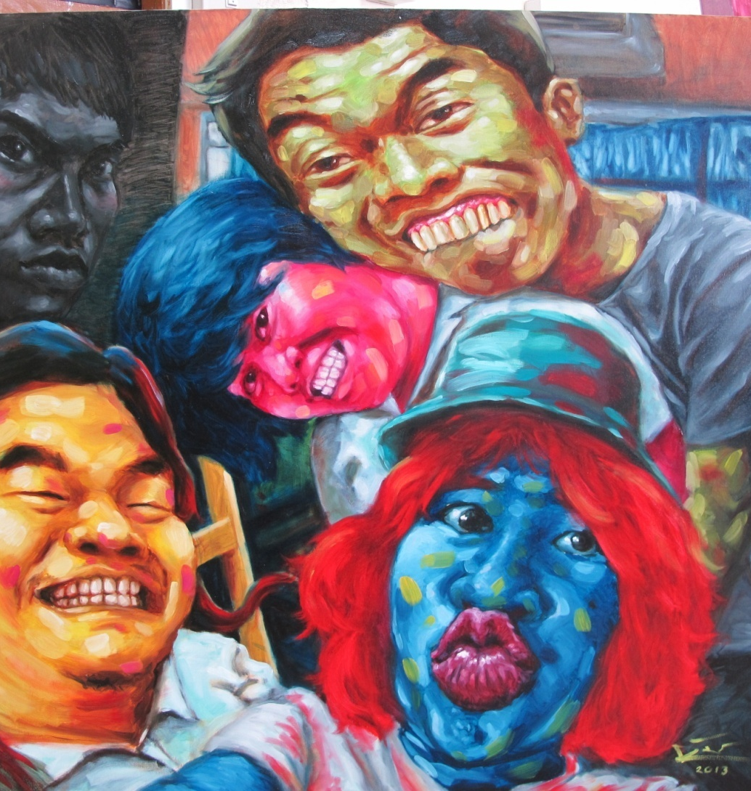
ตัวอย่างผลงานสร้างสรรค์ กรณีผลงานสร้างสรรค์ของ นศ. สาขาวิชาจิตรกรรม
เนื้อหา
ที่มาของเรื่อง แนวเรื่อง
การวิเคราะห์สู่ภาพตัวแทน
การสังเคราะห์ทางทัศนศิลป์
องค์ประกอบศิลป์
เส้น โครงสร้างภาพ
สี โครงสร้างเชิงอารมณ์
รูปทรง รูปร่าง
เทคนิค
เทคนิคทั่วไป
เทคนิคเฉพาะบุคคล

Slide 45
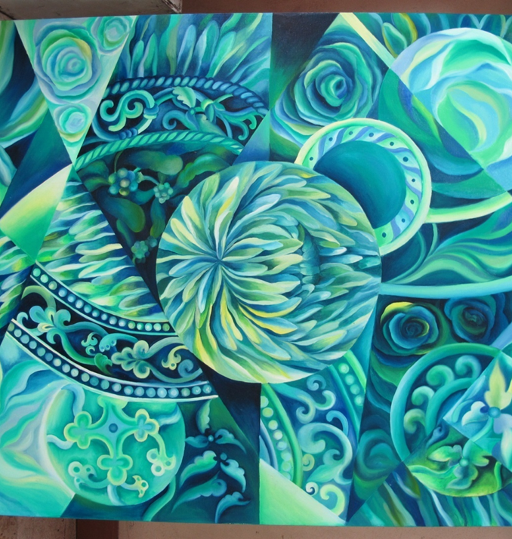
ตัวอย่างผลงานสร้างสรรค์ กรณีผลงานสร้างสรรค์ของ นศ. สาขาวิชาจิตรกรรม
เนื้อหา
ที่มาของเรื่อง แนวเรื่อง
การวิเคราะห์สู่ภาพตัวแทน
การสังเคราะห์ทางทัศนศิลป์
องค์ประกอบศิลป์
เส้น โครงสร้างภาพ
สี โครงสร้างเชิงอารมณ์
รูปทรง รูปร่าง
เทคนิค
เทคนิคทั่วไป
เทคนิคเฉพาะบุคคล

Slide 46
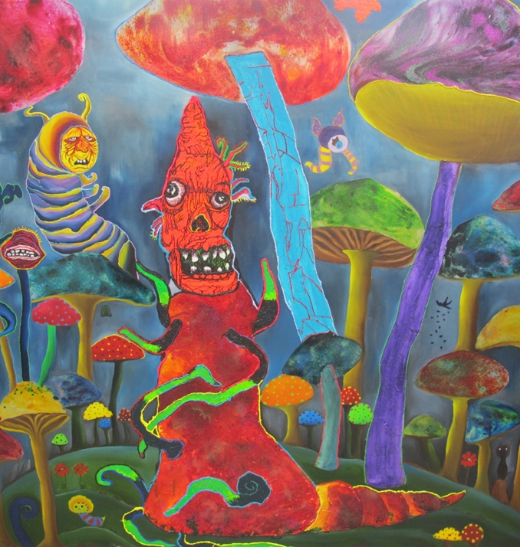
ตัวอย่างผลงานสร้างสรรค์ กรณีผลงานสร้างสรรค์ของ นศ. สาขาวิชาจิตรกรรม
เนื้อหา
ที่มาของเรื่อง แนวเรื่อง
การวิเคราะห์สู่ภาพตัวแทน
การสังเคราะห์ทางทัศนศิลป์
องค์ประกอบศิลป์
เส้น โครงสร้างภาพ
สี โครงสร้างเชิงอารมณ์
รูปทรง รูปร่าง
เทคนิค
เทคนิคทั่วไป
เทคนิคเฉพาะบุคคล

Slide 47
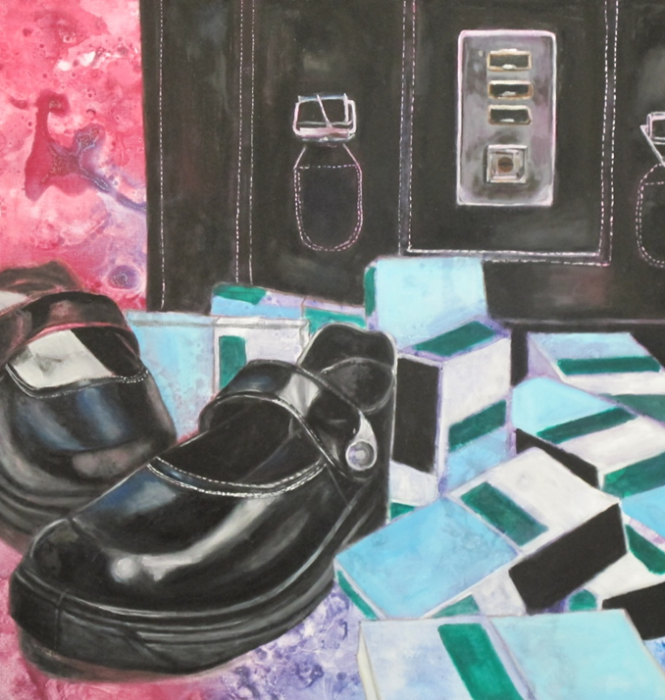
ตัวอย่างผลงานสร้างสรรค์ กรณีผลงานสร้างสรรค์ของ นศ. สาขาวิชาจิตรกรรม
เนื้อหา
ที่มาของเรื่อง แนวเรื่อง
การวิเคราะห์สู่ภาพตัวแทน
การสังเคราะห์ทางทัศนศิลป์
องค์ประกอบศิลป์
เส้น โครงสร้างภาพ
สี โครงสร้างเชิงอารมณ์
รูปทรง รูปร่าง
เทคนิค
เทคนิคทั่วไป
เทคนิคเฉพาะบุคคล

Slide 48
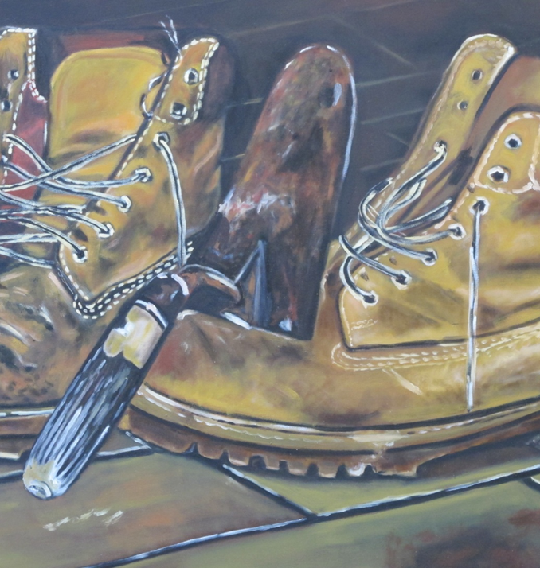
ตัวอย่างผลงานสร้างสรรค์ กรณีผลงานสร้างสรรค์ของ นศ. สาขาวิชาจิตรกรรม
เนื้อหา
ที่มาของเรื่อง แนวเรื่อง
การวิเคราะห์สู่ภาพตัวแทน
การสังเคราะห์ทางทัศนศิลป์
องค์ประกอบศิลป์
เส้น โครงสร้างภาพ
สี โครงสร้างเชิงอารมณ์
รูปทรง รูปร่าง
เทคนิค
เทคนิคทั่วไป
เทคนิคเฉพาะบุคคล

Slide 49
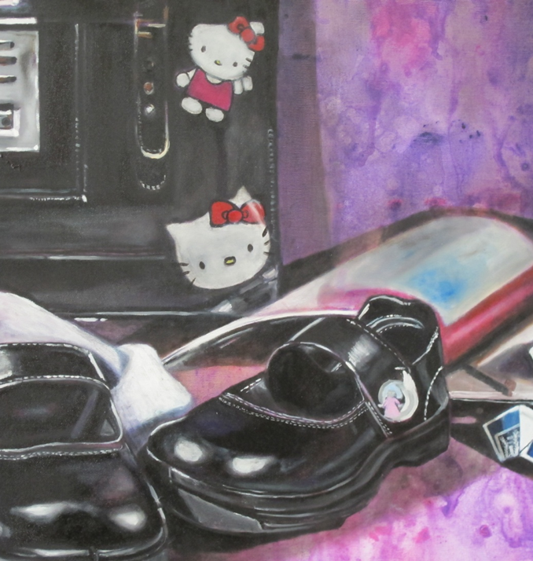
ตัวอย่างผลงานสร้างสรรค์ กรณีผลงานสร้างสรรค์ของ นศ. สาขาวิชาจิตรกรรม
เนื้อหา
ที่มาของเรื่อง แนวเรื่อง
การวิเคราะห์สู่ภาพตัวแทน
การสังเคราะห์ทางทัศนศิลป์
องค์ประกอบศิลป์
เส้น โครงสร้างภาพ
สี โครงสร้างเชิงอารมณ์
รูปทรง รูปร่าง
เทคนิค
เทคนิคทั่วไป
เทคนิคเฉพาะบุคคล

Slide 50
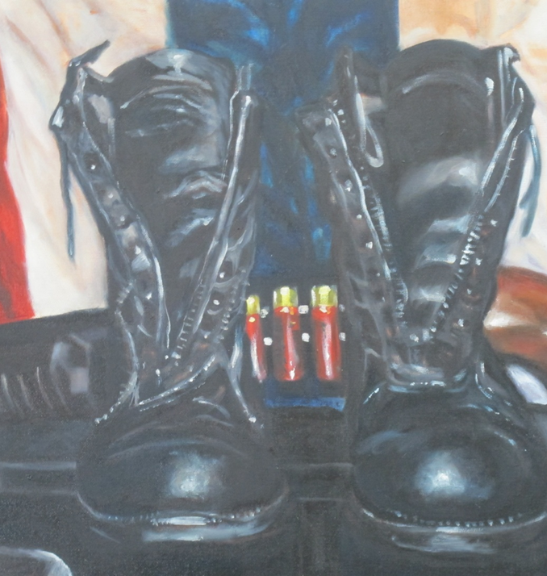
ตัวอย่างผลงานสร้างสรรค์ กรณีผลงานสร้างสรรค์ของ นศ. สาขาวิชาจิตรกรรม
เนื้อหา
ที่มาของเรื่อง แนวเรื่อง
การวิเคราะห์สู่ภาพตัวแทน
การสังเคราะห์ทางทัศนศิลป์
องค์ประกอบศิลป์
เส้น โครงสร้างภาพ
สี โครงสร้างเชิงอารมณ์
รูปทรง รูปร่าง
เทคนิค
เทคนิคทั่วไป
เทคนิคเฉพาะบุคคล

Slide 51
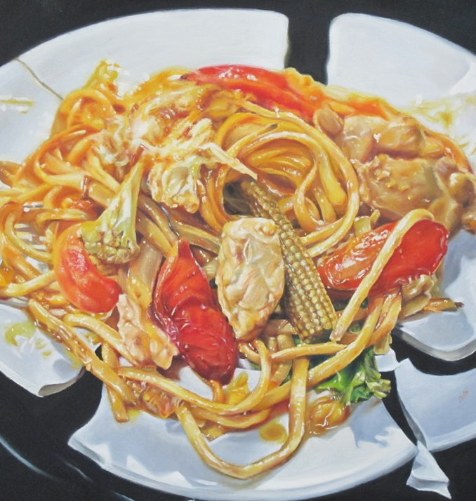
ตัวอย่างผลงานสร้างสรรค์ กรณีผลงานสร้างสรรค์ของ นศ. สาขาวิชาจิตรกรรม
เนื้อหา
ที่มาของเรื่อง แนวเรื่อง
การวิเคราะห์สู่ภาพตัวแทน
การสังเคราะห์ทางทัศนศิลป์
องค์ประกอบศิลป์
เส้น โครงสร้างภาพ
สี โครงสร้างเชิงอารมณ์
รูปทรง รูปร่าง
เทคนิค
เทคนิคทั่วไป
เทคนิคเฉพาะบุคคล

Slide 52
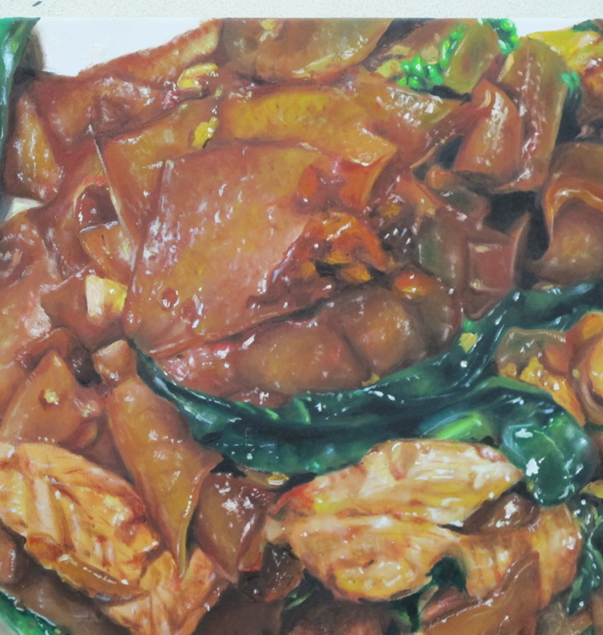
ตัวอย่างผลงานสร้างสรรค์ กรณีผลงานสร้างสรรค์ของ นศ. สาขาวิชาจิตรกรรม
เนื้อหา
ที่มาของเรื่อง แนวเรื่อง
การวิเคราะห์สู่ภาพตัวแทน
การสังเคราะห์ทางทัศนศิลป์
องค์ประกอบศิลป์
เส้น โครงสร้างภาพ
สี โครงสร้างเชิงอารมณ์
รูปทรง รูปร่าง
เทคนิค
เทคนิคทั่วไป
เทคนิคเฉพาะบุคคล

Slide 53
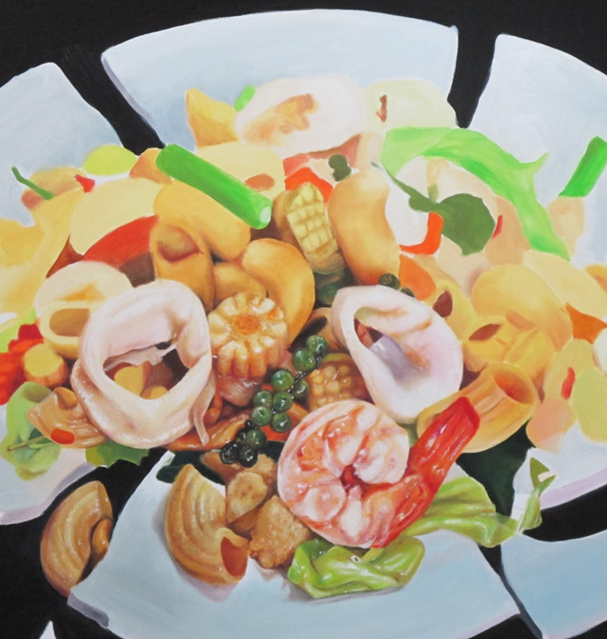
ตัวอย่างผลงานสร้างสรรค์ กรณีผลงานสร้างสรรค์ของ นศ. สาขาวิชาจิตรกรรม
เนื้อหา
ที่มาของเรื่อง แนวเรื่อง
การวิเคราะห์สู่ภาพตัวแทน
การสังเคราะห์ทางทัศนศิลป์
องค์ประกอบศิลป์
เส้น โครงสร้างภาพ
สี โครงสร้างเชิงอารมณ์
รูปทรง รูปร่าง
เทคนิค
เทคนิคทั่วไป
เทคนิคเฉพาะบุคคล

Slide 54
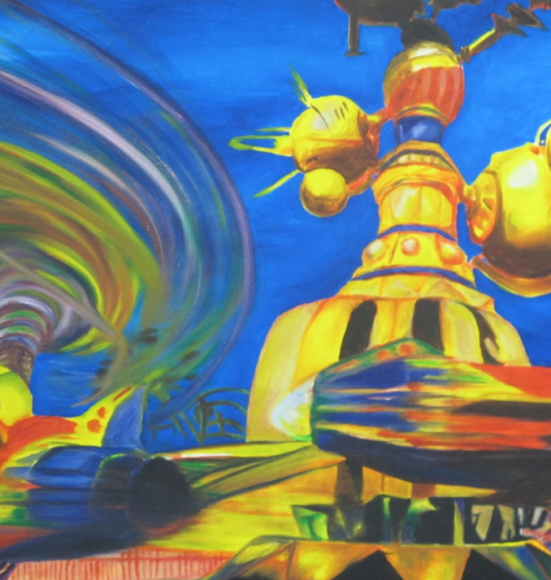
ตัวอย่างผลงานสร้างสรรค์ กรณีผลงานสร้างสรรค์ของ นศ. สาขาวิชาจิตรกรรม
เนื้อหา
ที่มาของเรื่อง แนวเรื่อง
การวิเคราะห์สู่ภาพตัวแทน
การสังเคราะห์ทางทัศนศิลป์
องค์ประกอบศิลป์
เส้น โครงสร้างภาพ
สี โครงสร้างเชิงอารมณ์
รูปทรง รูปร่าง
เทคนิค
เทคนิคทั่วไป
เทคนิคเฉพาะบุคคล

Slide 55
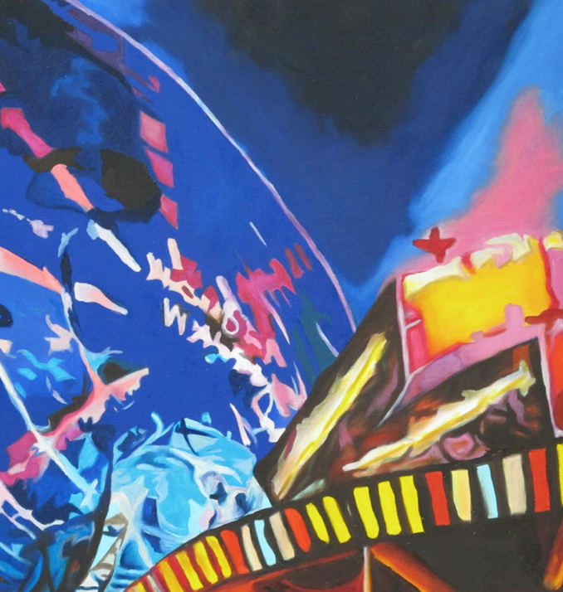
ตัวอย่างผลงานสร้างสรรค์ กรณีผลงานสร้างสรรค์ของ นศ. สาขาวิชาจิตรกรรม
เนื้อหา
ที่มาของเรื่อง แนวเรื่อง
การวิเคราะห์สู่ภาพตัวแทน
การสังเคราะห์ทางทัศนศิลป์
องค์ประกอบศิลป์
เส้น โครงสร้างภาพ
สี โครงสร้างเชิงอารมณ์
รูปทรง รูปร่าง
เทคนิค
เทคนิคทั่วไป
เทคนิคเฉพาะบุคคล

Slide 56

ตัวอย่างผลงานสร้างสรรค์ กรณีผลงานสร้างสรรค์ของ นศ. สาขาวิชาจิตรกรรม
เนื้อหา
ที่มาของเรื่อง แนวเรื่อง
การวิเคราะห์สู่ภาพตัวแทน
การสังเคราะห์ทางทัศนศิลป์
องค์ประกอบศิลป์
เส้น โครงสร้างภาพ
สี โครงสร้างเชิงอารมณ์
รูปทรง รูปร่าง
เทคนิค
เทคนิคทั่วไป
เทคนิคเฉพาะบุคคล

Slide 57

ตัวอย่างผลงานสร้างสรรค์ กรณีผลงานสร้างสรรค์ของ นศ. สาขาวิชาจิตรกรรม
เนื้อหา
ที่มาของเรื่อง แนวเรื่อง
การวิเคราะห์สู่ภาพตัวแทน
การสังเคราะห์ทางทัศนศิลป์
องค์ประกอบศิลป์
เส้น โครงสร้างภาพ
สี โครงสร้างเชิงอารมณ์
รูปทรง รูปร่าง
เทคนิค
เทคนิคทั่วไป
เทคนิคเฉพาะบุคคล

Slide 58

ตัวอย่างผลงานสร้างสรรค์ กรณีผลงานสร้างสรรค์ของ นศ. สาขาวิชาจิตรกรรม
เนื้อหา
ที่มาของเรื่อง แนวเรื่อง
การวิเคราะห์สู่ภาพตัวแทน
การสังเคราะห์ทางทัศนศิลป์
องค์ประกอบศิลป์
เส้น โครงสร้างภาพ
สี โครงสร้างเชิงอารมณ์
รูปทรง รูปร่าง
เทคนิค
เทคนิคทั่วไป
เทคนิคเฉพาะบุคคล

Slide 59

ตัวอย่างผลงานสร้างสรรค์ กรณีผลงานสร้างสรรค์ของ นศ. สาขาวิชาจิตรกรรม
เนื้อหา
ที่มาของเรื่อง แนวเรื่อง
การวิเคราะห์สู่ภาพตัวแทน
การสังเคราะห์ทางทัศนศิลป์
องค์ประกอบศิลป์
เส้น โครงสร้างภาพ
สี โครงสร้างเชิงอารมณ์
รูปทรง รูปร่าง
เทคนิค
เทคนิคทั่วไป
เทคนิคเฉพาะบุคคล

Slide 60

ตัวอย่างผลงานสร้างสรรค์ กรณีผลงานสร้างสรรค์ของ นศ. สาขาวิชาจิตรกรรม
เนื้อหา
ที่มาของเรื่อง แนวเรื่อง
การวิเคราะห์สู่ภาพตัวแทน
การสังเคราะห์ทางทัศนศิลป์
องค์ประกอบศิลป์
เส้น โครงสร้างภาพ
สี โครงสร้างเชิงอารมณ์
รูปทรง รูปร่าง
เทคนิค
เทคนิคทั่วไป
เทคนิคเฉพาะบุคคล

Slide 61

ตัวอย่างผลงานสร้างสรรค์ กรณีผลงานสร้างสรรค์ของ นศ. สาขาวิชาจิตรกรรม
เนื้อหา
ที่มาของเรื่อง แนวเรื่อง
การวิเคราะห์สู่ภาพตัวแทน
การสังเคราะห์ทางทัศนศิลป์
องค์ประกอบศิลป์
เส้น โครงสร้างภาพ
สี โครงสร้างเชิงอารมณ์
รูปทรง รูปร่าง
เทคนิค
เทคนิคทั่วไป
เทคนิคเฉพาะบุคคล

Slide 62

ตัวอย่างผลงานสร้างสรรค์ กรณีผลงานสร้างสรรค์ของ นศ. สาขาวิชาจิตรกรรม
เนื้อหา
ที่มาของเรื่อง แนวเรื่อง
การวิเคราะห์สู่ภาพตัวแทน
การสังเคราะห์ทางทัศนศิลป์
องค์ประกอบศิลป์
เส้น โครงสร้างภาพ
สี โครงสร้างเชิงอารมณ์
รูปทรง รูปร่าง
เทคนิค
เทคนิคทั่วไป
เทคนิคเฉพาะบุคคล

Slide 63

ตัวอย่างผลงานสร้างสรรค์ กรณีผลงานสร้างสรรค์ของ นศ. สาขาวิชาจิตรกรรม
เนื้อหา
ที่มาของเรื่อง แนวเรื่อง
การวิเคราะห์สู่ภาพตัวแทน
การสังเคราะห์ทางทัศนศิลป์
องค์ประกอบศิลป์
เส้น โครงสร้างภาพ
สี โครงสร้างเชิงอารมณ์
รูปทรง รูปร่าง
เทคนิค
เทคนิคทั่วไป
เทคนิคเฉพาะบุคคล

Slide 64

ตัวอย่างผลงานสร้างสรรค์ กรณีผลงานสร้างสรรค์ของ นศ. สาขาวิชาจิตรกรรม
เนื้อหา
ที่มาของเรื่อง แนวเรื่อง
การวิเคราะห์สู่ภาพตัวแทน
การสังเคราะห์ทางทัศนศิลป์
องค์ประกอบศิลป์
เส้น โครงสร้างภาพ
สี โครงสร้างเชิงอารมณ์
รูปทรง รูปร่าง
เทคนิค
เทคนิคทั่วไป
เทคนิคเฉพาะบุคคล

Slide 65

ตัวอย่างผลงานสร้างสรรค์ กรณีผลงานสร้างสรรค์ของ นศ. สาขาวิชาจิตรกรรม
เนื้อหา
ที่มาของเรื่อง แนวเรื่อง
การวิเคราะห์สู่ภาพตัวแทน
การสังเคราะห์ทางทัศนศิลป์
องค์ประกอบศิลป์
เส้น โครงสร้างภาพ
สี โครงสร้างเชิงอารมณ์
รูปทรง รูปร่าง
เทคนิค
เทคนิคทั่วไป
เทคนิคเฉพาะบุคคล

